Slide 1
京东方科技集团有限公司
追求卓越管理 - 京东方组织提升与流程再造项目
战略评估模块 最终报告
2001年9月1日
北京

Slide 2
内容
日程
1. 对京东方产品和市场的分析及建议
1.1京东方产品现状及分类
1.2京东方产品及服务的市场深入分析
1.3京东方产品组合评估和建议
2. 京东方愿景的分析和建立
3. 京东方战略陈述的分析和建立
4. 实施京东方战略的关键成功要素的分析
5. 京东方战略的高层行动计划
6. 京东方战略陈述对组织结构和营销策略的启示

Slide 3
1. 对京东方产品和市场的分析及建议

Slide 4
1.1 京东方产品现状及分类

Slide 5
京东方发展的驱动力是产品和技术，在发展过程中不断寻求合资、合作和上市融资，目前京东方推行自主产品和品牌，应当更加注重来自市场和用户的需求
京东方发展的驱动力
企业变革阶段
国有计划
上市转型
合资合作
自主产品及品牌
电真空技术
阴极射线管
阴极射线管/电子显现技术
TFT-LCD
技术
核心技术演变
笔记本电脑/专业电脑
数码像机/平板电脑
智能卡系统集成业务
TFT-LCD
产品发展
CRT 显示器
LED/VFD
显象管及相关元器件
电子管等元器件
1993
1997
2000
时间

Slide 6
京东方现行产品的演化和分类基础
京东方现行产品的演化和分类是以生产供应链而非价值链为基础的而进行的，产品和服务的发展规划无法成为网络和电子商务的能力基础。京东方提供的产品和服务缺少明确的业务能力界定
产品
服务
电子元器件
显示器件
数字媒体设备
软件与解决方案
TFT
VFD
CRT
笔记本电脑
专业电脑
数码相机
证券系统解决方案
企业办公管理解决方案
一卡通系统解决方案等
服务提供的组成成分
网络与电子商务
IC卡系统应用软件及芯片
机具
系统及解决方案
市政、金融、交通一卡通等

Slide 7
京东方的主要收入
京东方的来自于电子管类销售的收入自1998年后迅速下降，京东方2000财年的主要收入来自于显示器的销售收入
京东方各类产品对应公司的收入贡献
100%
90%
80%
70%
60%
50%
40%
30%
20%
10%
0%
1998
1999
2000
/
京东方主营产品规划在短期内不会成为集团的主要业务收入，它与京东方的2005年双百亿目标的差距较大
信息来源：京东方年报

Slide 8
龙腾计划的主要销售收入来源
京东方龙腾计划中的销售目标的实现依赖于规划中的TFT-LCD和新数字媒体产品
京东方龙腾计划按产品销售目标分解
显示器件和部品收入目标
数字媒体设备收入目标
软件和系统集成收入目标
真空电器类收入目标
光电子器件类收入目标
现有产品
彩色显示器
真空电器类
光电子器件类
60.96亿
2.53亿
17.31亿
80.89亿
规划/新产品
TFT-LCD显示模块
IA产品
专业电脑
笔记本电脑
数码相机
一卡通
59.76亿
14.4亿
4.46亿
4亿
5.7亿
5 亿
93.02亿
2005主营销售目标
60.96亿
90.06亿
5亿
2.53亿
17.31亿
195.86亿

Slide 9
京东方的各类产品处在不同的市场阶段，具有不同的市场重点和机会
京东方各类产品的市场阶段划分
京东方笔记本
京东方TFT-LCD
京东方数码相机
京东方平板电脑
京东方新的 产品/服务
产品细分和规划
产品的市场定位及定价
确定产品和市场进入战略
京东方LED工程服务
京东方智能卡集成业务
京东方专业电脑
京东方现有的产品/服务
扩展产品及服务的提供
提供竞争力
增加市场份额
扩展新的市场目标
提供区域覆盖能力
发挥先行优势
现有市场
新的市场
京东方应针对不同的产品和市场系统地研究各自的市场发展策略

Slide 10
京东方现有产品规划发展的关键问题
京东方的产品发展和规划有其历史原因，现有产品的规划发展有如下关键问题：
京东方的产品和技术的发展具有很深的传统国有计划体制下的生产和技术导向的特点
京东方对于产品的分类是以产品生产供应链或服务的组成成分来分析和建立的，而不是以价值链为核心的市场和客户导向来划分
短期内，从产品收入、核心技术和市场竞争力上讲，京东方新的产品尚无法成为其企业产品战略转型的推动力
京东方的各类产品在不同的市场阶段缺乏不同的市场推广策略和考虑
产品组合内在联系和相关性不强
产品投资决策缺乏有效的分析支持，特别是外部市场分析
京东方对于合资合作的生产企业的管理、技术和市场的控制力薄弱

Slide 11
产业价值链及其关键增值活动
基于产业价值链的分析
产品规划
产品研发
产品设计
物料采购
产品生产
产品营销
销售/分销
产品服务
关键的增值活动：
产品市场调研
产品市场细分
产品市场选择
产品系列定位
产品技术开发
产品应用开发
新技术研究
机械设计
零配件设计
电路设计
解决方案设计
技术文件编制
元器件采购
物流管理
库存管理
生产计划
生产流程
物料管理
装配管理
质量控制
品牌建立
公共关系
市场推广
价格管理
市场情报
销售人员管理
销售效绩管理
分销渠道建立
分销渠道控制
分销渠道维护
产品保修和维修
售后服务网络建立
用户服务计划和增值服务
用户产品和市场服务信息反馈
市场/产品/服务信息反馈

Slide 12
根据产业价值链的分析和IT行业成功的价值链特征，普华永道认为京东方的产品可分为三大类：即消费/商用分销类产品、工程及系统集成类产品和工业应用类产品
基于产业价值链的产品划分
产品规划
产品研发
产品设计
物料采购
产品生产
产品营销
销售/分销
产品服务
消费/商用分销类产品
笔记本电脑
数码相机
平板电脑
工业应用类产品
TFT-LCD
工程及系统集成类
专业电脑
LED工程服务
智能卡集成

Slide 13
根据产业价值链划分的三类产品具有不同的市场和销售渠道
市场细分和销售模式
产品
服务
产品分类
消费/商用分销类
工业应用类
工程及系统集成类
笔记本电脑
TFT-LCD元件
专业电脑
数码相机
LED电子显示大屏
平板电脑
智能卡集成
销售模式
渠道代理分销+电子商务
工业直销
专业服务行业销售模式
细分市场
消费/商用用户
工业用户
政府/行业用户

Slide 14
2.2 京东方产品及服务的市场深入分析

Slide 15
消费/商用分销类产品
消费/商用分销类产品和市场的研究方法
消费/商用分销类产品分析
- 笔记本电脑
- 数码相机
- 平板电脑

Slide 16
分销类产品行业和市场的研究方法
演示
市场容量与增长
- 是研究市场的基本数据，判断是否应进入某个市场的出发点
百万台
XX产品市场预测
年增长率
50
140%
40
120%
30
100%
80%
20
60%
10
40%
20%
0
1998
1999
2000
2001
2002
2003
2004
2005
0
市场细分
- 是确定进入市场的层次和角度的主要方法
- 通常按区域、价格、产品档次和客户进行市场细分
XX产品区域销售分析
2.08
3.29
4.60
6.00
9.87
10.55
11.95
客户的价值驱动因素
- 评价市场吸引力的方法之一
客户购买XX产品的驱动因素
市场进入壁垒
- 帮助新进入者评估加入新行业的难易程度
XX市场的进入壁垒
XX市场

Slide 17
分销类产品行业和市场的研究方法(续)
演示
毛利和价格分析
- 评价市场吸引力的方法之一
产品的价格趋势
24000
23000
22000
21000
20000
19000
18000
17000
16000
15000
14000
1998
1999
2000
2001
2002
2003
2004
2005
销售渠道分析
- 了解产品的分销渠道有助于理解整个市场和行业的特点
厂 商
全国总分销商
地区分销商
代理(行业代理)
电脑商
百货商
家电商
专卖店
网上销售
电话定货
最终用户
竞争环境和生命周期分析
- 通过对市场的竞争程度、竞争对手和所处生命周期的分析，判断市场的整体竞争环境和未来的发展变化并制定相应策略
市场集中度
产量
行业的生命周期
100%
90%
80%
70%
60%
50%
40%
30%
20%
名次
10%
0%
1
2
3
4
5
6
7
8
9
10

Slide 18
整个笔记本电脑市场处在高增长的时期，预期未来五年内的年复合增长率在 32% 左右(以台数记)，并在 2005 年形成一个高达 360 亿人民币的市场
笔记本电脑 ---市场容量与增长
行业与市场分析
评论
中国笔记本电脑市场预测
万台
年增长率
250
80%
与桌面PC 相比，笔记本电脑的市场在中国仍然处于快速上升的时期，对新进入者应当还有一定的空间
由于笔记本电脑属于个人消费类IT产品，面对这样一个大容量、高增长的市场：
  品牌建设需要投入的资金量较大 (通常每年在千万元量级)
  百万台数量级的市场容量意味着渠道的重要性，如何在最短的时间内将产品以最低的成本推到终端是在竞争中胜出的关键
69%
199.6
70%
200
165.0
60%
150
51%
133.8
50%
44%
40%
34%
105.4
100
73.0
27%
30%
48.4
23%
20%
50
21.4
28.7
21%
10%
0
0%
1998
1999
2000
2001
2002
2003
2004
2005
信息来源：IDC, PwC 分析

Slide 19
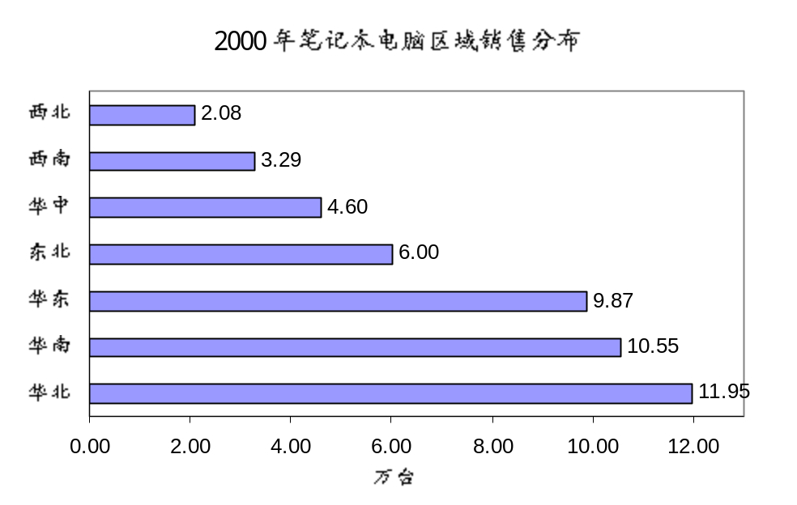
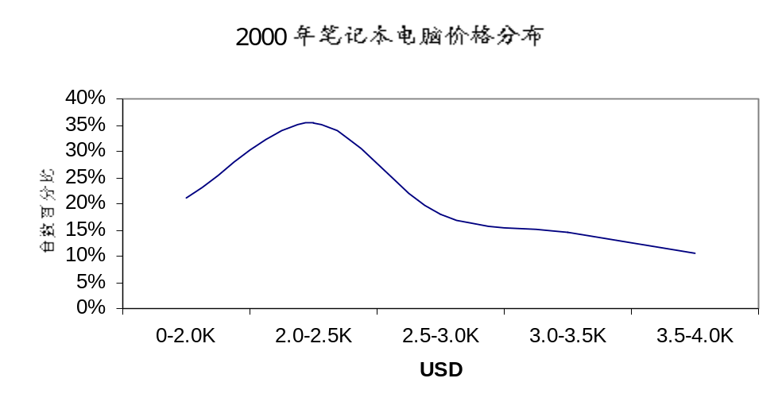
华东、华南和华北是笔记本电脑的主要销售区域，而主流机型的价位为16,000- 18,000元
笔记本电脑 ---国内市场划分
行业与市场分析
4.3%
6.7%
评论
9.5%
从区域分布来看，传统的北京、上海和深圳为中心的市场格局还很难改变。京东方的销售、市场人员和费用投入基本上需依照市场区域分布情况安排
笔记本电脑的主流机型的价格已经从1998~1999年的20000~24000元降至16000~18000元，部分万元左右的低端产品迅速占领低端用户市场。国际品牌也开始进入低端市场
价格竞争已经成为国内品牌，例如联想、方正、紫光等切入市场的主要手段之一
对于京东方而言，选择适当的价格切入点是占领市场的关键要素之一，还可以考虑产品差异化的战略
12.5%
20.4%
21.7%
24.6%
信息来源 : IDC, CCID

Slide 20







目前笔记本电脑的消费对象仍以商用客户为主，而品牌是消费者购买笔记本电脑时考虑的首要因素之一
笔记本电脑 ---客户的主要价值驱动因素
产品特性
笔记本电脑客户分布
9.6%
2.6%
4.4%
评论
目前笔记本产品的消费仍然明显呈现商务型的特征，据统计向经销商购买笔记本电脑的58%是机关或企业的IT人员
尽管品牌最消费者的统计中排在质量、服务和价格之后。但是对于消费者来说，品牌往往代表了质量、价格、服务等诸多因素的综合，实际上品牌仍然是消费者购买笔记本电脑的首要因素之一
22.6%
38.2%
22.2%
0.4%
客户购买笔记本电脑的驱动因素
12.50%
31.20%
普华永道观点
56.30%
62.50%
84.40%
0.00%
20.00%
40.00%
60.00%
80.00%
100.00%
信息来源 : CCID， PwC 分析

Slide 21
相对于台式机，笔记本电脑行业属于壁垒较高的行业之一。对于采用OEM方式的厂商(例如京东方)而言，主要的壁垒在建立品牌和渠道需要的资金和经验
笔记本电脑 ---市场进入的壁垒
产品特性
进入笔记本电脑行业的壁垒
制造
技术
品牌
渠道资金
渠道客户
高
笔记本电脑制造需要上亿美元的资金投入和良好的质量控制体系
中等
相对于台式机有一定技术壁垒，对产品集成能力要求高
高
品牌在该行业中起比较重要的作用
存在较高壁垒
笔记本电脑行业建立品牌、渠道铺货需要较大量资金
存在较高壁垒
代理商存在一定惰性，发展渠道需要一定投入和时间
对于京东方的主要进入壁垒

Slide 22
笔记本电脑的平均价格呈逐年下降的趋势，成本几乎已无下降的空间，生产商提高毛利率的唯一手段是改进技术，推出新品
笔记本电脑 ---产品的价格趋势
产品特性
笔记本电脑平均价格趋势预测
评论
24000
全行业的平均价格基本每年下降 10% ~ 15%，主流产品的价位每年下降 1500 ~ 2000 元，由于成本的规模效应基本已经用足，推出新品成为维持毛利的主要手段
对于京东方而言，宜在产品组合方面有所侧重，可用低价位产品占领市场份额，用高质高价的产品提供毛利空间
23000
22000
21000
20000
19000
18000
17000
16000
15000
14000
1998
1999
2000
2001
2002
2003
2004
2005
* 图中价格指各种机型的平均价格(总销售额/总销量)，而非主流机型价格
信息来源：IDC ， PwC 分析

Slide 23
笔记本电脑的分销模式主要分为三类：以联想为代表的国内品牌采用区域分支机构和二级代理模式、
以TOSHIBA为代表总分销模式和以 DELL 为代表的直销方式
笔记本电脑 ---主要的销售渠道模式
产品特性
2000年中国笔记本电脑市场产品的销售通路模式
评论
厂 商
对于目前尚缺乏品牌优势、产品尚不能定制生产、又希望建立自有通路的京东方而言，海外品牌所采取的总代理制和DELL的直销制均不现实，采用各地自建分支机构，发展地区代理是比较可行的方式
全国总分销商
地区分销商
代理(行业代理)
电脑商
百货商
家电商
专卖店
网上销售
电话定货
最终用户
信息来源：CCID

Slide 24
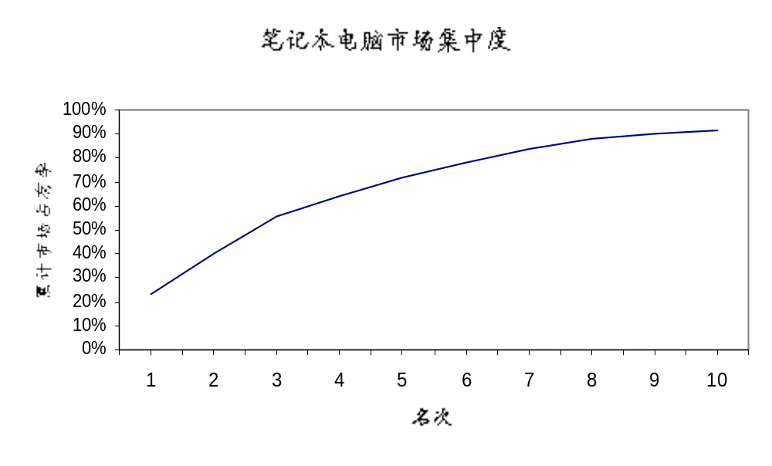
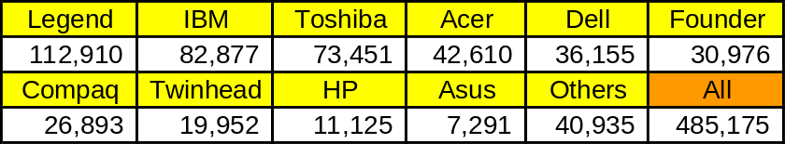
笔记本电脑行业的竞争者基本可以分为三类：领导者、跟随者和新进入者；竞争者又来自国产品牌、台品牌和海外品牌，市场的整体竞争强度迅速提高
笔记本电脑 ---行业的竞争环境
竞争特性
评论
笔记本电脑的市场集中度不高，前5名的竞争者只占市场份额的70%，目前尚未形成绝对强势的品牌，对新进入市场者仍然有一定机会
传统第一集团的三大品牌和第二集团的界限已经比较模糊，竞争更加白热化
京东方除了要面对传统品牌的竞争之外，国内品牌海信、浪潮、实达、福日等国内新进入品牌成为京东方的直接竞争者
CR5 71.7%
CR10 91.6%
2000 年国内市场销售量 (台数)排名
信息来源: IDC ， PwC 分析

Slide 25
笔记本电脑市场分析的要点包括
笔记本电脑 ---小结
笔记本电脑具有较大的市场容量和较高的市场增长率，处在生命周期中的成长期
目前市场尚未形成固定的市场秩序，也未形成寡头垄断，新进入者仍然存在一定空间和机遇
主流机型的价格不断降低，需要不断以新产品提高毛利水平
品牌竞争异常激烈，市场占有率很难保持，国外厂商也加入低端产品的竞争
笔记本电脑在市场中的推广和分销需要大量的前期投入
存在替代性竞争，手持设备将可能成为笔记本电脑的挑战者

Slide 26
数码相机 ---市场容量与增长
行业与市场分析
全球数码相机市场从1998年起一直保持了较高的增长速度, 中国市场的发展速度高于国际市场，但是中国 市场的整体成熟程度远远滞后于国际市场，在国际市场中比重较低
2000年一些传统品牌如Olympus 和Kodak的数码相机在发达国家的销售量已经超过了传统相机，而且这种趋势会 进一步加强
全球经济受美国经济影响放慢
百万台
全球数码相机市场预测
年增长率
万台
中国数码相机市场预测
年增长率
50
140%
100%
123.3%
129.5%
70
66.2
38.71
120%
60
83.8%
40
100%
71.5%
80%
31.65
50
71.6%
30
25.23
80%
40
65.4%
38.6
60%
17.25
20.37
60%
30
40%
20
15.13
22.5
40%
20
13.6
10
6.59
18.1%
23.9%
25.5%
20%
7.4
20%
2.95
14%
22.3%
10
0
0
0
0
1998
1999
2000
2001
2002
2003
2004
2005
1999
2000
2001
2002
2003
信息来源:IDC，PwC分析
以2000年为例，中国的数码相机市场仅占全球市场的1%

Slide 27
数码相机 ---国际市场划分
行业与市场分析
大众消费类数码相机按其技术含量划分，分为两大类：SVGA 和Point-and-Shoot数码相机
数码相机市场
大众消费类数码相机市场
专业类数码相机市场
Point-and-shoot数码相机
SVGA数码相机
技术特征：属于传统型数码相机
技术特征：1999年进入市场，无液晶显示屏但有可移动内存， 35万像素以下，售价低于 $100
包括：
VGA
XGA
1MP
这种这种相机的消费特征与相机的传统消费特征有了很大的不同
2MP
3MP
4MP
生产商：有Polaroid, KB Gear等
目标客户群为
青少年
对高科技不是很了解的用户，不会被SVGA的简单功能吓倒
把数码相机视为娱乐用品，而不是追求一步到位的高级相机
重要的生产商有：
Olympus
Sony
Fiji Film
Kodak
Nikon等
信息来源:IDC

Slide 28
数码相机 ---细分市场分析
行业与市场分析
全球数码相机的高端产品市场(1MP以上的产品)将在未来几年内以高速度增长，而1MP以下产品的市场需求则停滞不前或逐步下滑，产品的更新换代十分迅速
全球数码相机细分产品市场预测
评论
百万台
50
虽然数码相机产业属于快速成长的行业，其产品结构的更新换代速度非常快，这对生产企业的产品开发速度提出了很高的要求
1MP以上的产品在2005年前保持了很高的增长速度
1MP以下的产品的市场需求开始停滞不前甚至有所下降，特别是SVGA 市场在经历了1999年至2002年的快速增长之后，从2002年开始逐步下滑
技术含量不高的数码相机品种的生命周期很短，这对生产企业的产品管理水平也提出了很高的要求
40
30
4MP
3MP
2MP
20
1MP
XGA
VGA
10
Simple VGA
0
1999
2000
2001
2002
2003
2004
2005
信息来源:IDC，PwC分析

Slide 29
数码相机 ---细分市场分析(SVGA)
行业与市场分析
在美国市场上，SVGA于1999年进入市场，在经历了3年高速增长后迅速进入衰退期，其价格也将不断下滑
美国SVGA的市场趋势(1999 - 2005年)
美国SVGA的价格趋势(1999 - 2005年)
百万台
年增长率
美元
4
250%
200
225.2%
3.69
3.3
200%
3
2.92
2.89
150
年复合价格跌幅
=10.9%
150%
2.1
100%
100
2
50%
1.3
1
0.89
13.6%
0
50
11.6%
-38.1
-21.7%
-27.3%
-50%
-38.1%
0
0
-100%
1999
2000
2001
2002
2003
2004
2005
1999
2000
2001
2002
2003
2004
2005
信息来源:IDC，PwC分析

Slide 30
数码相机 ---细分市场分析(VGA)
行业与市场分析
VGA数码相机在美国于2000年开始市场逐步萎缩，价格也逐渐下滑
美国VGA市场变动情况(1998 - 2005年)
美元
美国VGA价格变动情况(1998 - 2005年)
万台
年增长率
60
600
51.2
128.70%
50
500
47
41.5
400
年复合价格跌幅
=10%
40
38.7
33.1
32
30
29
300
22.4
200
20
-8.30%
-6.70%
100
10
-32.30%
-11.70%
-17.30%
0
0
1998
1999
2000
2001
2002
2003
2004
2005
1998
1999
2000
2001
2002
2003
2004
2005
信息来源:IDC，PwC分析

Slide 31
数码相机 ---细分市场分析(XGA)
行业与市场分析
由于XGA的图象传感器大小处于比较尴尬的位置，再加上百万像素的价格与XGA不相上下，导致XGA在数码相机市场上的加速退出。预计2002年XGA不但在美国而且在全球范围数码相机市场中将消失
万台
美国XGA市场变动情况(1999 - 2005年)
美元
美国XGA价格变动情况(1999 - 2005年)
40
600
33,6
500
30
400
年复合价格跌幅
=29.6%
24.6
20
300
200
10
7.9
5.4
100
0
0
1999
2000
2001
2002
2003
2004
2005
1999
2000
2001
2002
2003
2004
2005
信息来源:IDC，PwC分析

Slide 32
数码相机 ---细分市场分析(1MP)
行业与市场分析
1MP数码相机在未来几年内将高速增长，而且其价格的大幅下调将帮助其从SVGA和VGA争夺市场
美国1MP市场变动情况(1999 - 2005年)
美国1MP价格变动情况(1999 - 2005年)
百万台
年增长率
美元
8
600
7.05
77.20%
500
6
5.57
年复合价格跌幅
=20%
400
3.98
300
4
2.73
45.70%
1.91
2.19
40%
200
2
1.08
24.70%
26.5%
100
15%
0
0
1999
2000
2001
2002
2003
2004
2005
1999
2000
2001
2002
2003
2004
2005
信息来源:IDC，PwC分析

Slide 33
数码相机 ---细分市场分析(2MP)
行业与市场分析
越来越多的厂商开始重视2MP市场，高价位的2MP在未来的几年内将保持高速增长，而且其价格下滑幅度较为平缓
美国2MP市场变动情况(1999 - 2005年)
美国2MP价格变动情况(1999 - 2005年)
百万台
年增长率
美元
7
5.9
800
6
148.40%
5
4.6
600
年复合价格跌幅
=12.2%
4
3.3
400
3
2.2
2
1.5
1.8
49.50%
200
0.6
23.40%
28.80%
1
38%
0
19.10%
0
1999
2000
2001
2002
2003
2004
2005
1999
2000
2001
2002
2003
2004
2005
信息来源:IDC，PwC分析

Slide 34
数码相机 ---产品的价格趋势
产品特性
数码相机目前盈利性较高，但2MP以下的相机的高盈利的时间很短暂，要保持较长时间的高盈利只有通过不断地提升技术含量和推出新产品
美元
全球数码相机各品种平均售价预测
评论
1000
各个档次的数码相机价格逐年下降的趋势非常明显
2MP以下的数码相机的价格在6年甚至更短的时间内价格降为原来的一半。2MP以上的数码相机价格降幅相对稳 定
到2005年1MP和SVGA数码相机之间的价格差距大为减小，而且XGA的价格也逼近SVGA，将造成大众数码相机市场结构的变化
生产商要保持较长时间的高盈利必须不断地开发新产品，提高产品的技术含量
900
800
700
600
500
400
300
200
100
0
9
8
9
9
0
0
0
1
0
2
0
3
0
4
0
5
Simple VGA
VGA
XGA
1MP
2MP
3MP
4MP
信息来源:IDC，PwC分析

Slide 35
数码相机 ---市场进入的壁垒
产品特性
国内数码相机的生产商的数量迅猛增长，除了传统光学相机生产厂商外许多IT厂商在2000年也投入到数码相机市场
行业的进入壁垒
行业内的生产商
数码相机的主要部件：感光传感器和光学镜头集中在几个大的上游生产厂商手中，数码相机厂家主要采用外购方式获得这些部件，进入生产领域的技术难度降低。尤其SVGA在技术方面的壁垒更低一些
数码相机不存在政策方面的限制
数码相机在资金方面的要求与笔记本电脑相比也不是太大
数码相机的生产商1999年为12家，2000年迅速增加到28家，主要是国内和韩国厂商
目前的数码相机生产商有传统光学相机的生产商，也有IT企业利用自己数字技术优势向该领域延伸，如Sony品牌，还有生产光存储的奥美加、万胜，生产扫描仪的Microtek 等，新进入市场的厂商一般先从低端产品切入市场
信息来源: CCID、PwC分析

Slide 36
数码相机 ---主要的销售渠道模式
产品特性
目前国内数码相机主要通过IT产品的销售渠道进行分销，随着数码相机在国内市场的进一步发展，其销售渠道也将呈现多元化的局面
国内数码相机目前的销售渠道
美国 SVGA 数码相机的销售渠道
3%
消
费
者
7%
5%
1%
...
传统光学相机的销售渠道
44%
...
IT产品的销售渠道
40%
厂商
销量的95%
美国 Point-and-Shoot 数码相机的销售渠道
网上或邮购直销
经销商
3.4%
大型零售商
21.3%
电子消费品零售商/电脑超市
32.4%
摄影器材专卖
21.3%
网上直销和邮购
24.1%
信息来源:IDC、CCID

Slide 37
数码相机 ---行业的生命周期
竞争特性
数码相机正处于产业生命周期的成长期，对于新进入者仍有很多的机会
产量
整个数码相机行业所处的生命周期
评论
目前数码相机的市场增长率很高，需求的增长率也很快，产品品种进一步细 分，行业的进入壁垒提高，竞争者比导入期增多
对于处在成长期的数码相机行业，新进入者还是有很多的机会，主要可采用的策略为成本领先战略、产品差异化和集中战略 (focus)
时间
导入期
成长期
成熟期
衰退期

Slide 38








数码相机 ---行业的竞争环境
竞争特性
数码相机的行业集中度较高，市场竞争激烈，其领导者主要为传统品牌，现有不少其它行业的厂商以低端产品切入这个市场
评论
全球Point-and-Shoot数码相机市场集中度
(2000年)
数码相机的产业集中度较高，前五名的生产商占据了80%左右的市场份额，市场竞争十分激烈。
在数码相机市场上，知名品牌大多数属于传统的相机品牌，但是也有IT企业利用自己数字技术优势向该领域延伸，如Sony品牌，还有生产光存储的奥美加、万胜，生产扫描仪的Microtek 等，新进入市场的厂商一般先从低端产品切入市场
在数码相机的低端产品市场，由于市场吸引力比较高，并且进入壁垒相对较 低，所以新进入者很多，竞争很激烈，并且价格战可能是进行市场竞争重要手段，推动产品价格水平的下降
30%
CR5=80.2%
90%
25%
80%
70%
20%
60%
15%
50%
40%
10%
30%
5%
20%
10%
0%
0%
Olympu
Sony
Fijifilm
Kodak
Nikon
21%
20.60%
16.90%
13.80%
7.90%
21%
42%
59%
72%
80%
信息来源:IDC，PwC分析

Slide 39
数码相机市场分析的要点包括
数码相机 --- 小结
中国的数码相机市场容量小但增长速度快，处在生命周期中的成长期，市场的进入壁垒相对较低
中国数码相机市场中的生产商有传统光学相机的生产商，还有IT企业、生产光存储企业和生产扫描仪的企业等，新进入市场的厂商一般先从低端产品切入市场
SVGA数码相机的市场存在较大的风险
  高端相机的价格不断下降，对SVGA造成压力
  SVGA的进入壁垒低，市场竞争激烈，而且往往价格是竞争的主要工具
  数码相机的更新换代速度很快，生产商必须不断开发新产品，提高技术含量
1MP数码相机的价格大幅下滑将帮助其从SVGA、VGA和XGA处争夺市场
2MP相机的发展前景良好，而且其价格下滑幅度相对稳定
数码相机的销售渠道将可能发生多元化

Slide 40
智能手持设备(Smart Handheld Devices) ---产品细分
产品特性
智能手持设备分为三大类，在中国智能手持设备中市场最大的将是手持助理设备中的个人助理
产品描述
典型产品举例
手持助理
主要用于个人信息管理，电子邮件的处理，部分数据处理能力，400-900 g重，具有键盘或手写输入 和同PC数据通讯
- HP Jornada 680/820
- Compaq Aero 8000
- Sharp Mobilon HC 4500
PC 助理 (PC Companions)
个人助理 (Personal Companions)
主要用于个人信息管理，和数据阅读，150-250 g重，具有手写输入和有限的数据通信功能
- Paml III/V
- Legend 1000/2000
- Casio Cassiopeia
智能手持设备
专业应用设备
手写平板(Pen Tablet)
手写用于商务或现场数据输入，550g-2.3kg重，5英寸英寸以上的显示
- Fujitsu’s 7600
- Sharp Copernicus
手写记事本 (Pen Notepad)
手写输入, 用于通常的数据收集，较小的显示
- Matsushita’s JT-S系列
键盘手持 (Keyboard Handheld)
用于环境恶劣的条件下的数据录入
- Telxon 的PRC系列 7
智能电话
具有语音及信息管理和通信功能的移动电话
- Nokia 9110/Motorola 6288
- Ericsson R380

Slide 41
智能手持产品的三个关键成功要素如下：
智能手持设备 ---关键成功要素
产品特性
产品特征要素
产品功能要素
产品渠道特点
市场调查结果
市场调查结果
市场调查结果
较轻的重量 32%
长时间电池时间 21%
大型LCD显示 12%
无线数据通信 10%
数据安全 7%
电子笔 6%
个人信息管理 53%
记事及文字处理 29%
电子邮件/远程文件传送 15%
数据表格 13%
Web 浏览 4%
消费类电子产品商店 19%
办公设备公用商场 18%
授权电脑经销商 16%
厂家销售处 14%
信息来源：IDC

Slide 42
亚太地区的智能手持设备市场上，个人助理市场需求以58.1%的年复合增长率增长，到2005年将达1954万部，平均价格将会降到195美元，而PC助理的市场将只有65万部，平均价格在549美元
PC助理和个人助理 ---市场容量和增长及市场价格
亚太地区PC助理市场及价格预测
亚太地区个人助理市场及价格预测
单位：千部
单位：$
单位：千部
单位：$
25000
235
234
250
700
652.2
660
224
215
19548
600
639
640
20000
206
200
627
617
620
15590.4
195
500
605
428.6
15000
150
400
600
11625.3
265.3
573
580
300
560
10000
7720.3
100
200
155.3
549
540
4349.4
55
86.8
5000
1978.4
50
100
520
0
500
0
0
2000
2001
2002
2003
2004
2005
2000
2001
2002
2003
2004
2005
PC 助理
平均售价
个人助理
平均售价
信息来源：IDC

Slide 43
中国智能手持设备市场中包括PC 助理和个人助理两类设备在2004年达到市场价值为2.3亿美元，总出货量为65.8万部
智能手持设备 ---中国市场规模
竞争特性
中国市场手持设备市场规模 (1998-2004)
700000
600000
500000
400000
300000
200000
100000
0
1998
1999
2000E
2001E
2002E
2003E
2004E
价值(美元)
2772
19874
64948
118442
151133
184721
230339
出货量
5635
38816
122544
241718
345842
491279
658112
信息来源：IDC
价值
出货量

Slide 44
中国手持设备市场中个人助理设备将是未来市场潜力最大、增长最快的领域
个人助理 ---中国市场的增长
竞争特性
中国市场PC助理和个人助理设备市场规模 (1998-2004年)
800000
600000
400000
200000
0
1998
1999
2000E
2001E
2002E
2003E
2004E
PC 助理
(年复合增长率 32.1%)
705
1301
2072
2944
3821
4750
5232
个人助理
(年复合增长率77.1%)
4930
37515
120472
238774
342021
486529
652880
信息来源：IDC

Slide 45
1999年国内个人助理出货量为37515部，联想以9200部占有24.5%的市场分额。 而市场的前四名共占约65%的市场销量
个人助理 ---行业的竞争环境
竞争特性
中国市场个人助理主要厂商市场份额 (1999年)
评论
联想和海信是国家863重点支持的项目个人助理项目
有PC 厂商背景的联想、方正、长城、惠普和IBM都已有很强的品牌认知度
由于3Com的非中文操作系统和对于中国市场的反映，使其失去在中国的市场地位
惠普和康柏将会不断提供更多产品系列满足市场
8.0% 其它
3.2% 方正
6.2% 长城
24.5% 联想
6.9% 海信
9.6% IBM
15.1% 3 Com
11.5% 惠普
14.9% Leo
信息来源：IDC

Slide 46



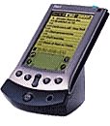
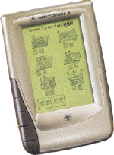
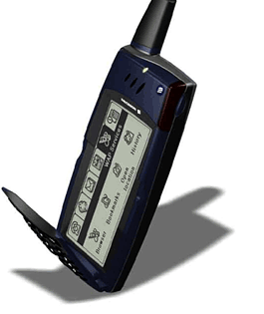

手持设备的重量、功能特点和价格定位等要素决定了移动手持设备可分为三大类：个人信息管理设备、智能手持设备和便携PC，而京东方平板电脑的市场定位尚不清晰
平板电脑的产品定位
功能
个人信息管理类设备
通讯录
日程安排
部分具有信息通信
智能手持设备
手写/键盘输入
专业操作系统/处理器
文字处理
PC或笔记本电脑的补充
便携PC
东芝1750
BOE 平板电脑
HP688
2000-3000克
PAML V
960克
400-900克
宝典828
爱立信R380
150-250克
商务通
150克以下
1500 元
3000 元
5000 元
8000 元
10000 元
价格

Slide 47
应该对平板电脑进行更明确的产品细分，从而确定其市场定位，平板电脑可以考虑向三个方向发展，即市场规模大、价格低的个人助理，规模小、价格低的专业化产品或功能全面的高端笔记本电脑
平板电脑的发展方向
产品细分
笔记本类
便携PC/笔记本电脑
智能手持设备
手写/键盘输入
专业操作系统/处理器
文字处理
PC或笔记本电脑的补充
零售数据采集
交通/运输数据
商务用途
个人信息管理类
通讯录
日程安排
部分具有信息通信
1500 元
3000 元
5000 元
8000 元
10000 元

Slide 48
平板电脑市场分析的要点包括
平板电脑 --- 小结
到2004年中国智能手持设备的市场大小将为20亿元，相对笔记本电脑来说很小
智能手持设备中市场潜力最大、增长最快的将会是手持助理设备中的个人助理
国内的个人助理的市场集中度不高，竞争较为激烈。有PC厂商背景的厂商在个人助理市场上的知名度很强
手持设备的重量、功能特点和价格定位是决定移动手持设备的三大要素
平板电脑的市场定位应向更加明确的产品细分发展，可以考虑向三个方向发展，即市场规模大、价格低的个人助理，规模小、价格低的专业化产品和功能全面的高端应用产品，否则将很难有生存的空间

Slide 49
工业应用类产品 TFT-LCD

Slide 50
LCD产品的制造涉及光学、半导体、电机、化工、材料等各项领域，上下游所需技术层面极广，所以很少有单一厂商能从材料到成品全部都做，因此各领域分工明显。我们的研究对象是TFT-LCD面板
TFT-LCD 面板--- LCD产业链
行业与市场分析
玻璃基板
ITO导电玻璃
背光源模组
光罩
印刷电路板
上游材料
偏光板
液晶材料
彩色滤光片
LCD驱动IC
研究的对象
中游面板
- 集合各材料制造LCD面板提供给下游应用厂商使用
TN LCD
STN LCD
TFT LCD
面板模组(LCM)
家电产品
消费产品
电脑资讯
通讯产品
工商产品
下游用户
- 下游应用产品种类众多，所需面板规格几乎都不同，需根据产品切割面板尺寸，因此LCD面板较没有规格产品
液晶电视机
VCD机
背投电视
携带电视
家电
手表
计算器
PDA
数码相机
电子字典
笔记本电脑
液晶显示器
移动电话
汽车导航
呼叫器
可视电话
机器设备
医疗仪器
交通运输
仪表设备

Slide 51
总体来说由于TFT-LCD面板的诸多优点，预计2000 - 2003年间全球TFT-LCD面板产量和产值的年复合增长率将分别达到39%和17%
TFT-LCD面板 ---市场基本情况
行业与市场分析
全球大型TFT-LCD面板市场增长趋势
(1999 - 2003年)
TFT-LCD与CRT的比较
产量
(万片)
产值
(亿美元)
10000
200
节省空间(厚度薄)
重量轻
耗电量少
有利环保和用户身体健康(无辐射)
画面显示质量好、稳定
抗干扰性强
亮度较高、实际可视面积大
价格贵(3-5倍)
186.6
8000
153.7
7733.1
150
123.6
116.6
6000
104.56
116.6
5768.8
4131.2
100
4000
2438.7
2848.9
2000
50
0
0
1999
2000
2001
2002
2003
信息来源：台湾工研院 ITIS

Slide 52
在TFT-LCD面板的各个尺寸中，14英寸和15英寸是所占的比例最高两种，合起来超过了TFT-LCD营业收入的60%
TFT-LCD面板 ---市场划分
行业与市场分析
全球TFT-LCD面板分尺寸的营业收入组成
(2000年)
说明
2.3-8英寸都属于8英寸以下部分，主要应用于以移动电话、PDA、掌上型电脑、汽车导航系统、电子辞典
12英寸的便携性强，主要应用于亚笔记本电脑
目前13.3英寸的价格与12.1英寸相差无几。许多大型笔记本电脑生产商如Compaq、IBM、HP、NEC和Toshiba保留了13.3英寸的项目，甚至增加了一些新项目
14.1英寸在笔记本电脑中占有最高的比例，这种趋势将保持较长一段时间
15.0英寸屏幕宽，但重量沉，所有市场不太愿意接受15.0英寸的显示器。 新进入市场的台湾厂商和韩国的生产商都集中于15.0英寸液晶显示器，市场争夺很激烈。由于厂商的大力推广，17和18英寸的价格会进一步下 跌
8英寸以下 12.3%
15英寸以上 29.8%
8-10英寸 3%
11英寸 0.7%
12英寸 12..6%
13英寸 8.7%
14英寸 32.8%
信息来源：IDC

Slide 53
TFT-LCD面板的国际市场需求主要来自于三个方面: 笔记本电脑、液晶显示器和液晶电视，而其中液晶显示器将成为TFT-LCD面板发展的关键驱动要素
TFT-LCD面板 ---国际市场需求的主要驱动因素
产品特性
TFT-LCD面板国际市场需求组成
(1999年 - 2002年预计)
评论
100%
来自笔记本电脑的需求将逐步增长，然后基本稳定下来
来自液晶显示器的需求将大于笔记本电脑，因为TFT-LCD面板价格的持续滑落将大大加速CRT的更新换代，从2001年起，液晶显示器将成为TFT-LCD面板市场发展的关键驱动力。但是液晶显示器的受价格和外部经济状况的影响大
因为受尺寸增长和较高生产成本的限制，虽然液晶电视的增长速度较快，但其绝对数量仍很低
80%
60%
笔记本电脑
液晶显示器
40%
液晶彩电
20%
0%
1999
2000
2001
2002
信息来源：IDC 2001报告，计算机世界

Slide 54
到2005年，TFT-LCD面板的国内市场需求将主要来自液晶显示器、摄录一体机和液晶投影仪
TFT-LCD面板 ---国内市场需求的主要驱动因素
产品特性
中国TFT-LCD面板主要应用产品的
市场需求统计与预测
(1997年 - 2005年)
评论
100%
中国市场的预测和国际市场的预测大体一致，液晶显示器将成为TFT-LCD面板在中国市场发展的最主要的推动力，其余依次是摄录一体机、液晶投影仪和PDA
液晶显示器从1998年到2005年期间的累积年增长率预计为68.4%，主要得益于TFT-LCD面板在液晶显示器市场中的进一步渗透，取代传统的CRT及低端LCD显示器
VCD一体机
80%
摄录一体机
液晶投影仪
GPS
60%
PDA
液晶显示器
笔记本电脑
40%
20%
0%
1997
1998
1999
2000
2001
2005
信息来源：中国电子报，2001年7月

Slide 55
大尺寸TFT-LCD面板行业自1993年起共经历过3次景气循环，呈阶段式阶梯发展态势，每次供求关系的转换都是由于价格下调刺激需求的增加或生产技术的提高和生产能力的增加从而带动了新的需求
TFT-LCD面板 -- 行业概况
行业与市场分析
产能/规模
供大于求
供不应求
有台湾厂商进入行业，现有台湾厂商开出新生产线
面板跌破制造成本，生产商停止扩增计划
笔记本主流机朝更大尺寸面板靠拢
金融危机使厂商无力投资新的生产线，供给量停滞甚至减少
供大于求
日韩厂商相继扩大产能，而笔记本电脑增长速度放慢
第三次循环
供不应求
价格大幅下调
笔记本电脑主流机种开始采用12..1英寸TFT-LCD面板，导致市场需求大增
供大于求
韩国厂商进入行
业，产能大幅增加
笔记本电脑主要采用STN-LCD，TFT-LCD配置率不高，市场需求不高
第二次循环
第一次循环
1993年
日本厂商进入
1995年
韩国厂商进入
1996年
1997年
1998年
亚洲金融危机
1999年
台湾厂商进入
2000年
2001年

Slide 56
从2000年第3季度起，TFT-LCD面板行业再度进入了供大于求的状态，而且短期内供略大于求的局面还将继续保持
TFT-LCD面板 -- 市场容量和增长
行业与市场分析
全球TFT-LCD需求和供给平衡预测
(2000 - 2002年)
全球TFT-LCD整体机器设备上的投资
(2000 - 2002年)
百万台
18.00
1.50
2000年
2001年
2002年
16.00
亿美元
61.9
42.9
54.3
1.00
14.00
2000年底全球共有39条大型各代的TFT-LCD生产线进入量产
2001年将有12条生产线可顺利投入量产
  8条第4代、2条第3.5代和2条第3代)
  日本投入4条，韩国投入2条，台湾投入6条
2002年市场上大部分原先计划投产的生产线普遍出现较缓的动作
  LG-Phillips、台湾广辉有机会顺利开出新生产线
  现代电子、台湾联友已取消了投产计划
12.00
0.50
10.00
0.00
8.00
6.00
-0.50
4.00
-1.00
2.00
0.00
-1.50
1Q 00
2Q 00
3Q 00
4Q 00
1Q 01
2Q 01
3Q 01
4Q 01
1Q 02
2Q 02
3Q 02
4Q 02
信息来源：IDC、上海电子信息库

Slide 57
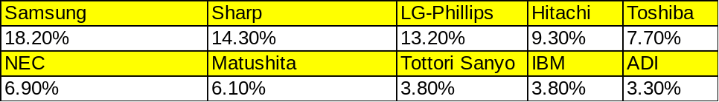
TFT-LCD面板在国际市场上呈日本、韩国和台湾厂商三足鼎立之势，共有20家左右的生产商，行业集中度低，竞争非常激烈
TFT-LCD面板-- 行业的竞争环境
竞争特性
国际市场上TFT-LCD面板行业的
行业集中度(2000年)
TFT-LCD面板行业的主要生产商
累计市场份额%
日本厂商
韩国厂商
台湾厂商
Sharp
DTI
NEC
日立
松下
鸟取三洋
HAPD
ADI
富士通
Samsung
LG-Phillips
现代
华映
达基
元太
翰宇
联友
奇美
广辉
100
CR10=86.6%
80
CR5=62.7%
60
40
20
0
随着行业竞争的日益激化，公司之间的购并将是一种趋势。台湾的达基和联友于2000年合并组成友达光电
2000年前夕，国内第一批TFT-LCD产品在吉林通海高科技股份有些公司正式下线。吉林通海的生产线是1998年从日本全套引进的国际90年代末先进水平的生产线，主要生产10.4英寸的小规格产品
1
2
3
4
5
6
7
8
9
10
市场上第#大
生产商
TFT-LCD行业营业收入前十名的生产厂商(2000年)
信息来源：IDC、上海电子信息库

Slide 58
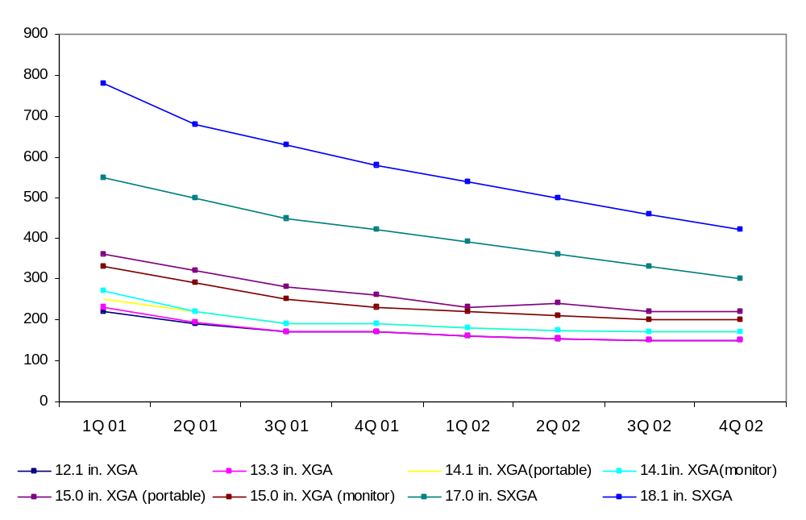
TFT-LCD面板价格的持续下滑使得许多生产商蒙受亏损。但是由于市场供大于求的状态仍将持续，再加上TFT-LCD产品较大的价格弹性，价格下滑的状况将可能持续到2002年底，并可能引发行业内部的结构重组
TFT-LCD面板 -- 产品的价格趋势
竞争特性
全球各尺寸TFT-LCD面板平均售价
(2001年第一季度 - 2002年第四季度)
评论
美元
2001年至2002年，大多数尺寸的TFT-LCD面板的价格均下跌30-40%
17英寸以上产品的跌幅达到45%，主要是因为这些产品由于产量小，因此原价位过高
所有尺寸的TFT-LCD面板的价格下跌，造成了生产厂家毛利变薄，甚至蒙受亏损。但是由于供对于求的状态仍然存 在，TFT-LCD面板的价格弹性较大，价格下滑的状况估计要持续到2002年底
对于市场的新进入者，如果不具备合理的成本结构，从2001年下半年它们将有可能无法冲低可变成本，并由此导致行业内的结构重组，如并购等
信息来源：IDC

Slide 59
TFT-LCD面板 --行业进入壁垒
竞争特性
TFT-LCD属于高风险高投入的行业，行业的进入壁垒较高
资本
价格的波动会造成销售利润上的风险
而由于成本竞争考虑，大型化面板产能规划已不可避免，因此设厂成本愈来愈高
上游原材料
TFT-LCD
经营规模
其原材料横跨光电、半导体、印刷制造等领域，种类多且领域不同，占产品成本约60%-70%左右，因此厂商一定要确保原料来源及控制成本
能不能上规模是TFT产品能否成功的关键因素
TFT的价格下降趋势使得生产厂商必需扩大规模
产品制造涉及光学、半导体、电机、化工、材料等各项领域，上下游所需技术层面极 广，技术障碍颇高
密切注意新技术、新产品诞生，不但要关注日、韩两国不断推出的新技术/产品，还有欧美等国采用完全不同的显示原理推出的新技术和新产品
技术含量

Slide 60
TFT-LCD面板 --小结
TFT-LCD面板市场分析的要点包括：
TFT-LCD面板的市场容量巨大，市场增长迅速
TFT-LCD面板行业的市场风险较大，因为：
  投资金额巨大
  目前市场供大于求的状况仍将维持一段时间
  市场竞争较为激烈，目前的价格跌破制造成本
  价格持续下跌对生产商的资金方面是很大的挑战
TFT-LCD面板的关键成功要素有：
  雄厚的资金实力
  技术实力
  前向一体化的程度

Slide 61
工程及系统集成服务

Slide 62
研究内容
系统集成服务的市场特点
智能卡/LED屏/专业电脑系统集成服务市场概况
系统集成服务关键因素
  选择行业切入点
  选择产品组合
  发展行业特殊方案
  培养集成的核心能力
  提供概念推广/项目的资金支持
  合理安排业务体系战略
系统集成服务和分销渠道的结合

Slide 63
工程服务类产品有许多不同于产品分销的特点，最大的不同在于对用户提供增值服务的能力
工程和系统集成服务有别于消费/商用类分销产品
消费/商用类分销产品
工程及系统集成类
目标客户
分销商/零售商/最终用户
系统集成商/工程甲方
客户的特点
种类多样化
常常带有行业特点
提供的产品
多为单独产品，产品标准化程度高
为多种产品的组合，需要按
不同工程定制
利润来源
以产品硬件利润为主
售后服务为辅
增值服务利润常常大于硬件利润
供应商
通常比较单一
需要协调复杂的供应商体系
销售方式
多针对下游渠道；资金回笼迅速，依赖市场宣传
多针对工程甲方，资金周期长
依赖行业案例

Slide 64
系统集成服务业务的关键成功要素
系统集成服务的市场特点
系统集成业务的行业特点
系统集成业务关键成功要素
目标客户
系统集成商/工程甲方
选择行业切入点
客户的特点
常常带有行业特点
选择产品组合
BOE/非BOE
提供的产品
为多种产品的组合，需要按
不同工程定制
提供行业特殊
方案
利润来源
增值服务利润常常
大于硬件利润
注重集成
能力的培养
供应商
需要协调复查的供应商体系
提供资金支持
项目/ 概念推广
销售方式
多针对工程甲方，资金周期长
依赖行业案例
发展业务体系

Slide 65







2000年国内系统集成服务整体市场和行业市场细分
系统集成服务的市场特点
系统集成服务的行业分布(2000年)
评论
系统集成市场从1995年的37亿增长到1999年的190亿，到2000年国内系统集成的已达市场225亿元
90%的客户集中在金融(含保险)，邮电，能源(含电力)，政府，教育和交通
近年来金融领域的系统集成服务市场比重有所下降，交通、邮电的比例迅速上升
11%
12%
8%
14%
7%
25%
23%

Slide 66
国内系统集成服务的利润率状况
系统集成服务的市场特点
国内系统集成的行业竞争的加剧，使行业的毛利润率不断下降， 到1999年，大多数的系统集成商的毛利润率已降低到8-15%，很少的集成商能够做到15-20%的毛利率
1998年国内系统集成商的利润分布比例
比例
评论
京东方的工程服务类产品的毛利率将会随着竞争而产生全行业的下降
不断保持行业重点和提供行业解决方案将是使京东方保持良好的利润率
17%
100%
73%
10%
0
10%以下
10-30%
30%以上
毛利润率

Slide 67
多数专业机构认为世界智能卡市场的年增幅在 30%~35%，中国市场则在 40%~ 50%。智能卡市场的增长为智能卡集成业务带来了机遇
智能卡市场与智能卡集成业务的关系
智能卡/LED屏/专业电脑
系统集成服务市场概况
不同专业机构对全球智能卡市场的估计
40
Dataquest
35
Datamonitor
30
Forst & Sullivan
评论
25
智能卡的封装印刷在国内已经形成数十条生产线，于19 99 年即达到生产能力 1.2亿张，卡的终端设备的研制也初步形成系列化和规模生产。但是智能卡应用系统目前仍处在市场启动阶段，目前集中程度还不高
目前国内智能卡的制造已经进入供大于求的低利润竞争，系统集成业务相对落后，尚存在一定的发展空间
20
15
10
5
0
1996
1997
1998
1999
2000
2001
中国智能卡市场容量和增长
7
6.5
6
5
4.5
4
3.2
3
2.1
2
1
0
1999
2000
2001
2002
数据来源：Gartner Group, Datamonitor, Forst & Sullivan

Slide 68
专业电脑市场在国内处于起步阶段，具有巨大的发展潜力
专业电脑 --- 中国市场基本情况
智能卡/LED屏/专业电脑
系统集成服务市场概况
应当注意到，美国的专业电脑的概念推广已经有 6~7 年，SUN Mircrosystem, Microsoft, IBM, Netscape 等公司为推广专业电脑的概念投入了巨额资金。在业内没有领跑者的情况下，中国市场能否达到美国市场的成熟度是令人怀疑的。如果京东方充当该行业的领跑者，需要对概念推广所需的投资有所准备
国际专业电脑和国内Windows终端市场预测
(2000年 - 2004年)
评论
百万台
WBT在国内市场上处于起步阶段，发展潜力巨大，2000年至2004年间的年复合增长率高达210.7%
与PC相比，WBT的最大优势是降低了TCO (总体拥有成本)，提高了可管理性和可维护性，软硬件升级方便、系统安全性高，但WBT产品只有在网络环境下，整体优势才明显。因此WBT不可能完全取代PC
目前美国的WBT市场属于较为成熟的市 场，其WBT产品约占商用PC的20%。 据预测，中国的WBT在未来的5年内将占商用PC的20%-30%，按照这种估计2005年国内WBT市场将达到240万台
7
6.5
国际专业电脑市场
年复合增长率=73.1%
6
5
4
4
3
2.4
2
1.3
1
0.01
0.04
0.1
0.3
国内Windows终端市场
年复合增长率=210.7%
2000
2001
2002
2003
信息来源：IDC预测，中国计算机用户

Slide 69
LED 电子显示屏 -- 中国市场基本情况
智能卡/LED屏/专业电脑
系统集成服务市场概况
LED 显示屏市场近年来呈现高速增长的态势，为京东方提供良好的发展机遇
有资料认为未来几年内随着城市化进程的深入，到2010年之前LED电子显示屏的市场仍将保持年增长率45%以上
相对于智能卡集成市场，LED 大屏市场的容量是有限的，而且集中度很低，仅仅依靠现有产品系列，即使达到市场领导者的地位也不大可能达到很大的销售额
中国大陆LED显示大屏市场
评论
亿元
25
20
20
15
12
10
8
5
3.5
0
1998
1999
2000
2001
Data Source : 《中国电子报》《国际电子商讯》，BOE 访谈 PwC Analysis

Slide 70
LED 电子显示屏 -- 市场壁垒和竞争状况
智能卡/LED屏/专业电脑
系统集成服务市场概况
高
该行业的低端产品的壁垒很低，4~5人的小公司亦可进入。而且中小竞争者采用各种方法降低成本，从而导致很强的价格压力，仅北京一地就有超过100家的同类企业，但能从事高端产品业务的厂家全国不到 15 家，表明高端LED 显示大屏技术存在相当的技术和资金壁垒
LED 显示屏行业的竞争集中度很低，前三位的竞争者北京利亚德、南京洛普、深圳京东方的市场占有率总和不到 20%
高档产品，
存在较高技术壁垒，
需要一定技术实力
评论
三基色
全点阵屏
中档和中高档产品，
有一定壁垒，
竞争者进入亦不困难
双基色
全点阵屏
中
技术壁垒
简单色
全点阵屏
条形屏
点阵数码屏
单纯数码显示屏
低档产品，壁垒低
中小厂家竞争激烈，
成本压力大
低
低
中
高
产品档次

Slide 71
国内系统集成商的客户行业分布
系统集成服务的关键成功要素1 - 选择行业切入点
2000年系统集成商在各行业的分布
评论
81.50%
国内系统集成业务从简单的“工程承包队”模式已越来越多地变为用户提供深入的解决方案。
主要的系统集成商的能力集中在电信和邮电行业
电力和政府行业处于系统集成的第二大市场
京东方应在智能卡系统集成的领域里规划行业重点，发展行业能力
京东方的系统合作伙伴应当重点选择行业内发展比较领先的系统集成商
73.40%
41.50%
40.30%
7.80%
金融
邮电
电力
政府
其它
系统集成商在行业的分布
数据来源：长城证券研究

Slide 72
全球智能卡逐渐从存储卡、加密存储卡过渡到CPU卡。 在安全需求较高的行业诸如银行，电信和交通领域中将会有越来越广泛的应用
全球智能卡的行业应用及未来市场细分
系统集成服务的关键成功要素1 -选择行业切入点
全球CPU卡市场发展和细分(按行业)
评论
100%
京东方应加强对于CPU卡及相关应用系统的相关研究建立核心能力
京东方应加强对于行业发展的研究，建立行业重点
京东方应重点开发有潜力的银行、交通等行业客户
其它
80%
行政
5%
15%
60%
18%
付费电视
29%
医疗
40%
交通
20%
35%
46%
电信
银行
0%
1996
2000
USD 156M
USD 918M
数据来源：Dataquest

Slide 73
政府类：
工商企业监管系统；
税务管理系统；
公民信息管理系统，
暂住人口管理系统，
人事组织机构管理系统
海关管理系统
金融保险类：
银行电子钱包系统；
社会保险系统；
证券教育管理系统
医疗保险系统等
交通类：
公交收费管理系统
高速公里收费系统
地铁系统
交通规费系统
电信：
GSM/CDMA系统的 SIM及UIM卡
智能卡集成服务市场具有较强的行业管理
系统集成服务的关键成功要素1 -选择行业切入点
京东方应当不断强化其在政府及相关行业的竞争优势，选择重点区域和行业扩展自己的智能卡服务市场，渠道的发展应当适应这一行业特点
区域和行业优势
京东方的北京市政交通一卡通
大连恒基电子的大连市一卡通
珠海亿达在华南及华中的公交系统
华旭金卡在政府的工商和税务行业
行业管理
建设部关于市政一卡通系统集成的资格认证
信息产业部对于计算机系统集成资质考核
各商业银行对于金融类系统集成商的认定

Slide 74
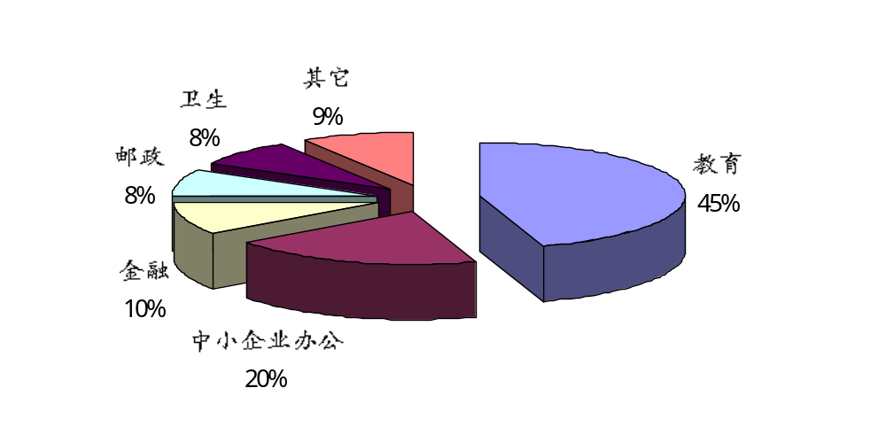
专业电脑的特点是集中管理的客户端设备可靠，管理维护省时省力，安全性好，网络升级简单，有效解决网络阻塞等优点，主要应用于对安全性、稳定性和可维护性要求较高的大行业用户
专业电脑的国内行业应用
系统集成服务的关键成功要素1 -选择行业切入点
评论
国内Windows终端的客户类型划分
京东方曾将 WBT 定位在政府消费，但是由于众所周知的原因，政府部门并非是 WBT 类产品的主要用户，这点与市场分析的结果是一致的
国内行业客户的分布与美国的情况颇有不同，因此选择行业切入时应更重视国内市场研究

Slide 75
产品组合的一般原则
系统集成服务的关键成功要素2 -选择产品组合
客户接受程度
系统集成服务中选择产品首先要考虑客户的接受程度，通常工程甲方有较强的产品选择偏好。许多既做分销又做集成业务的IT企业，两部分业务被设计成为独立的利润中心，集成业务选择产品时不一定优先考虑自有品牌产品或代理的产品，而是以客户需求为导向选择产品
硬件毛利
不同的供应商提供的产品通常毛利不同，许多集成服务商常常选择固定的某些品牌，可以通过大额定单获得较强的讨价能力，提高集成服务的硬件毛利
提升自身品牌/销售额
在满足上述两个条件的情况下，优先考虑自身品牌的产品或代理的产品
产品技术稳定程度及自身对产品的了解程度
供应商的技术支持能力
产品组合选型的优先次序

Slide 76
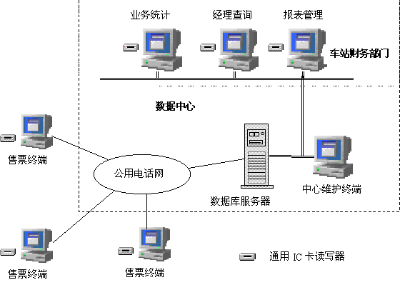
产品组合实例 - 智能卡系统/专业电脑/LED显示屏
系统集成服务的关键成功要素2 -选择产品组合
来源
终端 PC
外购 / 自行提供 (专业电脑？)
网络/设备
外购 / 工程外包
服务器
外购 / 工程外包
软件
自行提供
IC 机具
委托生产
LED 显示
自行提供
智能卡铁路售票管理系统

Slide 77
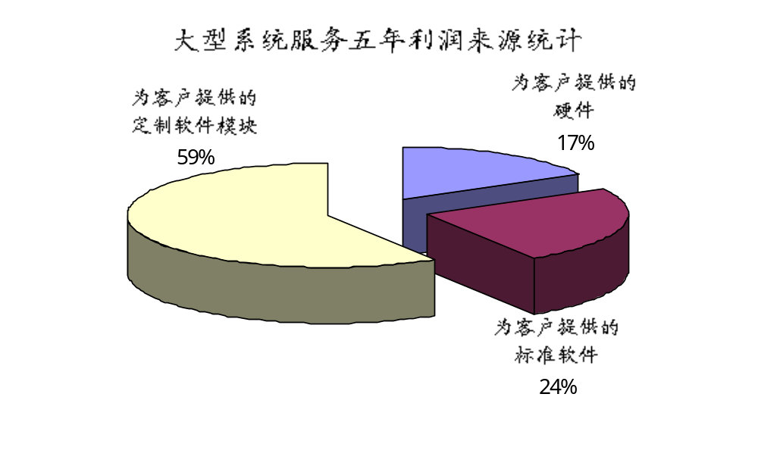
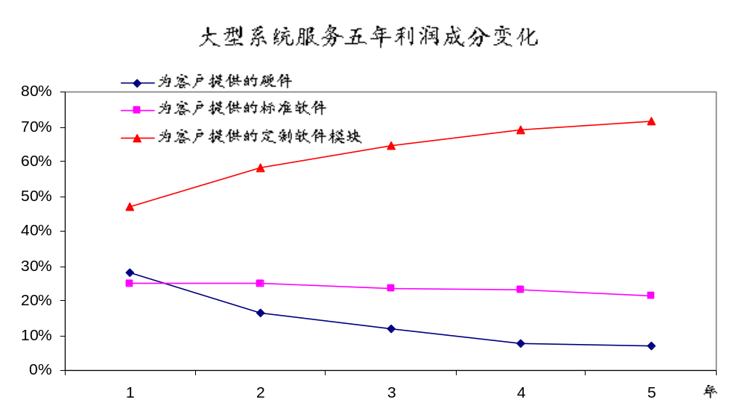
为行业客户定制系统和增值服务
系统集成服务的关键成功要素3 -提供行业特殊解决方案
评论
IBM 公司提供的统计数字表明，系统集成服务真正的长期稳定的利润来自为客户提供定制系统
对于京东方来说，一卡通服务、专业电脑服务(甚至LED大屏) 能否建立为客户提供专业的解决方案的能力是这类服务的关键成功要素
WBT 业务的定位如果在纯硬件供应商的层面上，很难抵御 PC 的价格竞争，只有结合相应的软件，提供行业特殊的解决方案，才能有效切入市场
资料来源： IBM 公司

Slide 78
智能卡业务定制增值服务模型
系统集成服务的关键成功要素3 -提供行业特殊解决方案
各类终端
机具
各类终端
机具
各类终端
机具
各类终端
机具
准标准硬件层
...
增值服务层
金融保险类
客户终端软件
交通类
客户终端软件
公用事业类
客户终端软件
政府机关类
客户终端软件
...
网络连接 (LAN/WAN/DDN)
标准硬件层
通讯层软件方案
标准软件层
金融保险类
数据库方案
交通类
数据库方案
公用事业类
数据库方案
政府机关类
数据库方案
...
增值服务层
数据库引擎
标准软件层
操作系统
标准软件层
硬件层 (服务器 / 通讯路由设备 / 机房设备 等)
标准硬件层

Slide 79
京东方的北京市政交通一卡通的项目的获得将使京东方进一步加强在智能卡系统集成服务集成领域的优势，并成为京东方进入其它领域的良好机会
京东方市政交通一卡通项目及未来业务发展
系统集成服务的关键成功要素3 -提供行业特殊解决方案
政府
金融
保险
交通
电信
政府类和系统安全性需求高的客户
北京市政交通一卡通项目
智能卡系统应用集成业务
智能卡系统硬件系统销售
旅游/娱乐
教育
公用事业
医疗
商业化用户
智能卡制造及销售
京东方进入市场
京东方在交通领域内发展系统软硬件集成能力
京东方开拓在更加广泛的客户及应用的集成能力

Slide 80
系统集成过程是一个完整的链条，其核心能力贯穿了链条的各个环节
建立全方位的系统集成服务能力
系统集成服务的关键成功要素4 -培养系统集成的核心能力
系统研发
工程设计
工程竞标
产品组合能力
核心软件开发能力
评估供应商
把握技术发展趋势
理解客户需求
定制系统
软件、硬件选型
完成系统设计方案
日常行业跟踪/范例项目
工程竞标参与
议定工程报价
竞争对手研究
项目实施
项目验收
系统维护
子项目分包
工程施工督导
集成商培训
现场故障排除
提交系统文档
系统测试并完成乙方报告
协助第三方测试(如果有)
系统试运行
定期维护检查
现场故障排除
培训甲方系统管理员
实施系统升级，调试通过

Slide 81

系统集成业务的资金回笼周期比较长，对于大型项目来说资金的支持尤为重要；另外对于新的系统集成服务概念(例如 WBT)，前期市场开拓、概念普及也需要较大的投入
系统集成服务是长期型、战略型业务
系统集成服务的关键成功要素5 -提供概念推广/项目资金支持
朗讯科技智能结构化布线集成方案
SYSTEMAX 在中国的推广案例
背景：LUCENT 1990 年将结构化布线解决方案引入中国市场；
1990 ~ 1991 年 LUCENT 投资 300 万美元推广其解决方案 SYSTEMAX；
主要选择建设部、各地设计院所、大型房地产开发商、大专院校推广结构化布线的概念；
通过高层公关，在北京树立人总行、中总行、中粮广场、外交部新大楼等典型工程案例，通过AT&T CAPITAL 提供资金支持；
于 1992 年开始大规模发展系统集成商体系，至 1995 年仅授证集成商即达 2000 余家；并与 95 年开始发展全国产品分销体系；
最终于 1997 年达到市场占有率 55%，年收入高达 9.2 亿 RMB

Slide 82
WBT 在美国的普及有其独特的背景原因 - SUN 的 NC 和 MICROSOFT 的 NetPC 的论战无意中普及了专业电脑的概念
WBT 面临的现实 - 市场先行的成本问题
系统集成服务的关键成功要素5 -提供概念推广/项目资金支持
WBT在中国市场开拓的阻力
京东方作为专业电脑市场的
领导者的挑战和机遇
国内计算机的发展历程
  国内几乎没有经历Unix主机就直接进入到PC机时代，用户对于PC的熟悉程度远远高于对终端的熟悉，大部分商业用户目前主要采用PC模式
Windows 2000系统不普及
  目前Windows 2000在国内普及率不高，可应用的软件少，还没有形成大量应用的规模
TCO观念滞后
  TCO主要体现在长远效益上，国内用户TCO观念不强，采购时往往还是会选择硬盘、光驱、软驱齐全的传统PC
  从最初投资来看，WBT在国内的市场价为4500-5500元，与功能齐全的低端PC相 比，在价格上没有很大的优势
机遇
  京东方将有先行者的优势- 一旦市场被培育起来，京东方将享有高知名度和高市场份额
挑战
  京东方将面临“孤军奋战”的状况，需要大力地培育市场、推广概念、为整个产业链--包括软、硬件厂商、系统集成商、产品代理商和最终商业用户作洗脑工作。前期需要大量的人力、物力和财力的投入
  一旦市场被培育起来，市场需求提高后，会有很多竞争对手进入与京东方争夺市场份额，而京东方的前期的大量投入无形之中为竞争对手铺平了道路

Slide 83
目前京东方的系统集成服务类业务处在不同的市场发育时期
典型的系统集成服务的建立流程
系统集成服务的关键成功要素6 -发展业务体系
概念导入期
市场启动期
市场成长期
市场成熟期
概念宣传，前期市场推广
切入相关行业
进入常规市场宣传阶段
核心活动
建立典型工程案例
完善大客户服务流程
发展集成商体系/渠道体系
管理、培训、淘汰渠道和集成商
WBT/专业电脑
智能卡系统集成
LED 大屏集成

Slide 84
系统集成服务和分销平台并不存在矛盾，在业务量达到规模的情况下，完全可以通过分销平台完成跑量出货的业务；渠道体系的选择依赖于客户的特点、产品的特点和业务模式
典型的系统集成服务的渠道结构
系统集成服务与分销渠道结合
厂 商
LED 大屏
WBT/专业电脑 ?
智能卡集成 ?
智能卡集成
金牌集成商
分销商
LED 大屏
WBT/专业电脑
普通系统集成商
特殊大客户
重点行业客户
一般客户

Slide 85
小结
智能卡集成的市场分析要点包括：
市场容量和增长均比较大，处于市场启动末期和市场成长的前期
前端市场已经比较饱和，利润降低，真正的增值服务在系统集成软件部分
竞争地域性强，行业垄断性强，竞争市场化程度低
客户行业性非常强，需要专业解决方案，存在行业监管和进入壁垒
连带性强，容易连带其他软件硬件产品
由于集成软件的标准化工作尚不成熟，因此真正的集成商体系还没有建立起来，多由厂商直接参与竞标

Slide 86
小结
专业电脑的市场分析要点包括：
专业电脑在中国处于市场培育阶段，由于PC系统对专业电脑存在可替代性，市场需求量和增长依赖于对专业电脑概念的推广程度
硬件本身存在一定的利润空间 (20%)，由于组网集成服务的已成为标准化业务，利润空间在 10% 以下
本身的竞争性不强，来自PC的替代性竞争很强，市场概念拓展需要相当的投入，必须考虑到担当市场领跑者的成本问题
客户的行业特性较强，由于传统的C/S结构软件不能在专业电脑上运行，面向行业的软件解决方案是推出专业电脑的关键，没有相应的行业软件包支持，单纯推硬件平台比较困难
行业的连带性主要体现在软件和网络设备方面
在没有启动市场概念的情况下，建立集成商体系有较大的难度

Slide 87
小结
LED电子显示大屏的市场分析要点包括：
市场成熟度较高，整体市场需求有限，但增长十分迅速
集成的色彩不浓厚，硬件占整个利润的95% (软件分摊)，工程费很低廉
市场竞争性分层明显，高端由于存在技术壁垒，竞争者不多，低端竞争性强，许多小型竞争者参与导致利润空间很小，总体市场集中度较低，不存在寡头垄断
客户为典型的工程甲方客户，存在一定地域和行业性壁垒
行业的连带性弱
低端产品集成商可以自行加工，高端产品由于主要用于大型工程项目，通常由厂家直接竞标，只有少部分集成商可以合作(BOE 品牌或 OEM 方式)，建立集成商渠道的需求不强

Slide 88
1.3 京东方产品组合的评估和建议

Slide 89
优先发展次序的评估
主营产品的外部要素的分析
主营产品的内部价值链/关键成功要素的分析
BOE 主营产品的综合和定位
主要结论

Slide 90
优先发展次序的评估
通常情况下，评估一个公司的产品的优先发展次序时可以着重考虑以下几方面
产品本身的性质
  产品的生命周期
  产品被替代性
  产品的技术难度
  产品的消费特征
产品的市场状况
  市场容量和变化趋势
  市场竞争强度
  市场的进入壁垒
产品与企业发展战略的相关性(各企业的发展战略不尽相同，因此考虑的方面也将有所不同)
  对销售额/利润的贡献能力
  对品牌/市场份额的提升能力
  对渠道的发展能力
  可持续发展的能力

Slide 91





优先发展次序的评估
我们以《龙腾计划》的第一版为基础，评估京东方的各个产品与京东方发展战略的相关程度，从而确定产品的优先发展次序
“用五年时间，把京东方建成以数字媒体设备、一卡通系统与服务、新型电子器件为主导的、拥有知名品牌和自主知识产权的、有国际竞争力的高科技产业公司，实现 “双百工程”：即实现集团公司主营收入 100 亿元 (比 2000 年增加 4 倍)，合营收入 100 亿元 (比 2000 年增加 3 倍)，为 2015 年集团主营业务收入达到1000亿元以上，跻身于国际知名企业行业奠定基础”
---- 京东方《龙腾计划》
产品系列
品牌
企业转型
销售额/
利润*
利用产品外部市场分析结论进行评估
自主
知识产权
渠道
?
*龙腾计划第一版缺少对利润的目标，滚动修订时应予以补上

Slide 92
京东方笔记本电脑产品外部市场吸引力评估
销售额贡献
笔记本电脑的市场将在2005年达到近 200 万台的规模 (近 360 亿元人民币)，从市场的容量和发展的外部空间来看，该行业存在对龙腾计划的销售额作出较大贡献的可能性
品牌
从外部市场看，该产品是目前京东方所有目标主营产品中最有可能树立京东方品牌和最终用户知名度的产品，对其他产品的品牌拉动作用也是最为明显的
渠道
与其他大部分目标主营产品相比，笔记本电脑本身是典型的分销类产品，是建立渠道的较好载体，便于京东方建立各地的销售体系并锻炼销售队伍
企业转型
笔记本电脑本身的产品特性与其营业运做带有 IT 行业的典型特征，经营此类产品对培养企业的IT 专才，积累企业的IT行业经验都有较大帮助
自主知识产权
该行业获得自主知识产权的壁垒较高，从行业的成功案例来看，纯的下游(品牌-渠道)模式也有获得市场的可能性

Slide 93
京东方平板电脑外部市场吸引力评估
销售额贡献
市场分析表明，2005 年中国个人手持设备市场总额不超过 20 亿元，而且被多种不同层面的产品瓜分，因此从外部环境来看对龙腾计划销售指标作出较大贡献的可能性较小
品牌
从外部市场看，个人手持设备对品牌的拉动作用是比较大的 (例如商务通)。但是，由于EPO本身的市场不大，因此对品牌的拉动作用不如笔记本电脑
渠道
与笔记本电脑相比，个人手持设备的渠道呈现IT产品和办公用品的二元化特征，该产品对渠道发展和平台搭建有一定帮助。但由于市场总量的问题，对渠道的建设作用不如笔记本电脑明显
企业转型
个人手持设备的市场营销是非常开放式的，高强度的市场竞争环境，对于企业品牌培育能力有很好的提升作用
自主知识产权
该行业特点在于不象PC 行业有较为一致的工业标准，各类产品从概念设计到硬件开发均比较独特，BOE 获得这方面的突破存在较大难度

Slide 94
京东方数码相机外部市场吸引力评估
销售额贡献
市场分析表明数码相机在中国市场有可能在 2003 ~ 2005 年之间出现激增，达到 5 百万台的规模，2MP以下的数码相机将超过80%的市场份额，市场总额在80亿元左右，对龙腾计划销售额的贡献率与笔记本电脑相比较小
品牌
与个人手持设备相似，数字相机这类最终消费者产品对品牌的拉动作用是比较大的，特别是对于京东方在最终个人用户当中的品牌认识度有一定作用
渠道
数字相机的渠道兼有IT产品和家电的特质，存在一定的渠道培育能力。美国的情况表明，低端数字相机渠道有零售化的趋势，对京东方的渠道策略可能有分化作用
企业转型
1MP和2MP的数字相机在IT类产品中属于中高端的外围设备，对培养企业IT综合能力有较大的贡献，但还不如笔记本电脑、平板电脑等整机产品
自主知识产权
数字相机核心的CMOS技术存在相当高的技术壁垒，但京东方可能由SKD到CKD到相机产品设计过渡，掌握低端数字相机产品的设计能力

Slide 95
京东方智能卡集成业务外部市场吸引力评估
销售额贡献
市场研究表明系统集成市场有可能在 2005 年达到 300 ~ 350 亿元。但系统集成服务的行业分散程度较高，按照目前的集成服务规模来看，行业内的领先企业业务已经是亿元级的规模。因此智能卡业务的外部市场环境是可以满足5年内对龙腾计划的销售贡献达到一定规模的
品牌
由于智能卡项目的规模通常较大，智能卡集成服务有助于京东方建立行业内品牌，但这种品牌的效应与分销类产品有很大不同，其市场知名效应不如分销类产品
渠道
智能卡集成服务能否对渠道建设起推动作用很大程度上取决于京东方的业务模式。根据行业内的通常经验看，这类集成业务存在培养授证集成商体系的可能性
企业转型
该业务对培养京东方的IT行业集成、服务、系统研发有重要的拉动作用，从外部分析来看其作用类似于分销类产品中的笔记本电脑
自主知识产权
在所有目前京东方的目标产品和服务中，智能卡业务是唯一一个目前已经具备核心软件水平的项目，就外部市场而言，未来开发行业解决方案的机会很多，极有利于培养自主知识产权的核心技术开发能力

Slide 96
京东方LED电子显示大屏外部市场吸引力评估
销售额贡献
LED 大屏的市场规模预计在2005 年前在 20~30 亿元左右，但该行业相当分散，行业领导者的占有率不到 10%。从外部市场来看提供大规模销售贡献的空间不大，但有可能超过龙腾计划中的 1.5 亿元的指标
品牌
该产品属于纯的工程类产品，对京东方在该行业的品牌固然有较大帮助，但从整体来说，LED 电子显示屏对品牌的提升作用是有限的
渠道
LED 电子显示大屏的硬件成本占了销售额的绝大部分，只有较少的工程项目需要集成商，大部分项目由厂商亲自竞标，对培育渠道能力的贡献也是有限的
企业转型
该类产品不属于IT产业的核心产品，其核心软件的开发工作强度也不高，对企业转型的引导作用不强
自主知识产权
该行业的主要知识产权体现在上游的LED发光器件，这方面京东方没有可能也没有必要掌握相关的技术，但在设计制造和控制软件方面可以掌握相关的一些自主技术

Slide 97
京东方专业电脑外部市场吸引力评估
销售额贡献
专业电脑的概念在国内目前尚属市场概念导入时期，未来市场的规模很难预估。若按美国的比例推算中国市场可高达 80 亿，但由于目前市场缺乏有力的概念推进者，因此普华永道认为应当对专业电脑的销售贡献持谨慎态度
品牌
尽管属于集成类产品，但由于其终端属性，专业电脑对整个京东方品牌提升有比较强劲的拉动作用。作为市场先行者的优势也正是通过品牌体现出来
渠道
该产品如果市场概念导入得当，可以进入分销加集成的复合渠道方式，是较为优良的渠道载体，可以同时发展集成商体系和分销体系
企业转型
这个市场属于待开发市场，市场概念开拓工作对京东方是很大的挑战，从另一面说也有利于整个京东方向自有品牌和渠道的IT 企业的转型
自主知识产权
获得WBT的自主知识产权对京东方而言不现实，但其运行的软件和行业解决方案的设计为京东方提供一定的研发空间

Slide 98
京东方TFT-LCD市场吸引力评估
销售额贡献
该产品属于工业级产品，市场属于百亿元级的市场，对京东方的龙腾计划的销售额贡献的空间是无出其右的
品牌
由于产品本身处于产业链的上游，该产品本身对京东方的品牌拉动幅度很小，而且通常通过间接的方式体现出来
渠道
该产品属于典型的原料产品，对渠道的需要和渠道建设的作用微乎其微
企业转型
该产品塑造的仍是IT相关的电子元器件类的配套企业的定位，符合显示技术的历史沿革，但是与京东方的以品牌和渠道为核心的战略相关性弱
自主知识产权
该行业属于工业成熟技术，对京东方开发自主知识产权的帮助是有限的

Slide 99
通过外部市场分析确定优先发展的次序
笔记本
电脑
平板电脑
数字相机
智能卡
集成
LED 大屏
专业电脑
TFT-LCD
销售额
品牌
渠道
自主
知识产权
企业转型
优先发展次序的
评估
3.5 2.0 2.5 3.5 1.25 2.75 1.25
注释:
最弱
最强

Slide 100
产品战略组合应当考虑到产品的关键成功要素和企业的能力
京东方的各类产品的关键增值活动分散在产业价值链各个部分，按产品价值链的关键因素对市场营销、销售分销及产品服务进行整合，这将是实现京东方品牌与通路战略的重点考虑
消费/商用分销类产品的价值链关键环节
价值链的关键环节
产品规划
产品研发
产品设计
物料采购
产品生产
产品营销
销售/分销
产品服务
工程和系统集成服务的价值链关键环节
产品规划
产品研发
产品设计
物料采购
产品生产
产品营销
销售/分销
产品服务
工业应用产品的价值链关键环节
产品规划
产品研发
产品设计
物料采购
产品生产
产品营销
销售/分销
产品服务

Slide 101
京东方的消费/商用分销类产品有笔记本电脑、数码相机和平板电脑。此类产品的核心能力来自于产品规划、品牌、渠道和产品服务能力
京东方消费/商用分销类产品的能力评估
消费/商用类核心能力
消费/商用类核心能力
产品规划
产品研发
产品设计
物料采购
产品生产
产品营销
销售/分销
产品服务
关键能力
产品功能规划能力
市场细分的理解能力
目标市场选择的评估能力
产品定位的分析能力
品牌价值建立能力
产品系列推广能力
产品促销实施能力
价格管理能力
市场竞争分析能力
销售队伍建立能力
销售目标规划能力
销售业绩评估能力
分销渠道的建立能力
分销渠道的覆盖能力
分析渠道的管理能力
服务人员能力
服务渠道覆盖能力
服务渠道管理能力
客户信息管理能力
增值服务计划执行能力
能力评估
笔记本电脑
数码相机
平板电脑

Slide 102
京东方的TFT-LCD模组或屏是工业应用类产品，产品的竞争力来自于核心技术的掌握和集约化生产的能力
京东方工业应用类产品的能力评估
生产型企业的核心能力
产品规划
产品研发
产品设计
物料采购
产品生产
产品营销
销售/分销
产品服务
关键能力
产品技术开发能力
产品应用技术开发能力
新技术研究能力
产品外观设计能力
产品功能设计能力
产品工艺设计
解决方案设计
技术文件编制
元器件规模采购能力
物流管理能力
库存管理能力
计划生产管理能力
物料管理能力
装配管理能力
质量控制能力
能力评估
TFT-LCD模组或屏

Slide 103
京东方的工程及系统集成类产品包括LED工程类、专业电脑系统服务和智能卡系统集成。产品的竞争力来自于核心技术的掌握和集约化生产的能力
京东方工程及系统集成类产品的能力评估
工程系统集成类的核心能力
工程系统集成类的核心能力
产品规划
产品研发
产品设计
物料采购
产品生产
产品营销
销售/分销
产品服务
关键能力
产品技术开发能力
产品应用技术开发能力
新技术研究能力
产品外观设计能力
产品功能设计能力
产品工艺设计
解决方案设计
技术文件编制
品牌价值建立能力
产品系列推广能力
产品促销实施能力
价格管理能力
市场竞争分析能力
销售队伍建立能力
销售目标规划能力
销售业绩评估能力
分销渠道的建立能力
分销渠道的覆盖能力
分析渠道的管理能力
服务人员能力
服务渠道覆盖能力
服务渠道管理能力
客户信息管理能力
增值服务计划执行能力
能力评估
LED工程类
专业电脑系统服务
智能卡系统集成

Slide 104
过去，京东方成功地完成了企业的改制、上市和投资与合作的变革；现在，京东方的产品战略的转型将是跨越型的重大转变
京东方的产品内部核心能力的评估总结
产品规划
产品研发
产品设计
物料采购
产品生产
产品营销
销售/分销
产品服务
能力评估
总评分
笔记本电脑
19%
数码相机
25%
平板电脑
13%
TFT-LCD模组或屏
31%
LED工程类
专业电脑系统服务
智能卡系统集成
55%
30%
55%

Slide 105
采用前面外部市场分析和内部能力的评估结果，结合龙腾计划指定的销售额指标，对现有计划中的 7 种产品进行定位，以确定未来的发展策略
京东方的产品综合定位总结
京东方主营产品综合定位
高
继续发展
GO AHEAD
重点解决
CORE CHANLLENGE
智能卡集成业务
智能卡集成业务处在良好的位置，内部、外部条件均比较适合，建议继续发展，尤其是切入新的行业和地区
LED电子显示大屏业务
该业务内部条件很成熟，但整个市场容量不大，而且较为分散，对龙腾计划贡献相对有限
笔记本电脑/各类专业电脑/数码相机
对建立品牌和渠道，获得销售收入有重要意义，但内部 条件成熟度较低，实施难度大，需要重点解决
TFT-LCD/EPO
外部市场和内部条件均不大有利，建议慎重研究，尤其是 TFT-LCD 对龙腾计划成败有至关重要的影响
智能卡集成
自有品牌
笔记本电脑
各类
专业电脑
数码相机
优先发展次序
发展/观察
QUICK FIX
慎重研究
CAUTION
EPO
LED 电子
显示大屏
TFT-LCD
低
小 大
实施难度
*圈面积代表龙腾计划中的2005年目标销售贡献
数据来源：PwC Analysis, 京东方龙腾计划

Slide 106
2.京东方愿景的的分析和建立

Slide 107
企业的愿景应当包括四个重要的组成要素
企业的愿景是企业长期保持不变的核心理念和企业对于未来不断勾画的远景目标。核心理念是将企业凝聚在一起的无形的凝固剂，是激励企业不断发展的源动力。远景目标是企业在一定时期内对于未来长期目标的设定和憧憬，是可变的
企业愿景的组成
核心理念
未来远景目标
1.核心价值是企业的核心准则，不以外部的影响而变化，它回答的的问题是：
-我们的存在代表什么
3. 企业未来目标是企业对于10到30年的大胆的计划实现目标，它回答的问题是：
-我们渴望取得的目标是什么
企业未来目标
企业的未来描述
企业核心价值
2. 核心目的是企业最基本的存在原因，它回答的问题是：
-我们为什么存在
4. 企业对于未来的描述是在达到远景目标时的蓝图，它回答的问题是：
- 未来远景是什么样
企业核心目的

Slide 108
企业愿景的作用
企业的愿景对于企业的发展提供推动、激励、方向和内部组织的协同
企业愿景的作用
企业的愿景应具有的特点
推动性: 良好的愿景应当能够推动组织勇敢面对挑战，并超越现实
激励性: 良好的愿景描述应当清晰表达企业领导者对于未来的观点并用来激励员工
方向性: 愿景应当能够指引内部和外部组织的未来努力方向
协同性: 愿景应当能使同一企业的内部的各个部分向一致的方向努力
未来愿景
变更过程
企业现状
解决方案
变革压力/需求
“没有行动的愿景是白日梦，没有愿景的行动将是恶梦”

Slide 109
京东方的核心价值分析
企业的核心价值观是企业基本的和持久的宗旨，是指导和激励企业发展的原则
京东方管理层对于公司核心价值的描述
评价
重视个人：尊重人的价值
实现个人价值最大化，挑战极限
京东方激励每个人的创造力的发挥；
造就创业人的价值
追求完美：认真做好每件事；
永远追求更好
目标明确，踏踏实实认真做好每一件事；
团队精神：团队成功才是真正的成功；
塑造团队的成功
创新： 不断地创新、创造
不断地让人创新
“推动社会文明与进步；
不断地创新、创造；
尊重人的价值”
“京东方给世界梦想和感动；
认真做好每件事；
团队成功才是真正的成功；
永远追求更好”
“创造美好新生活”
“要为人类的进步和提高生活质量不懈努力；
目标明确，踏踏实实认真做好每一件事；
培养和创造一群高境界的同仁”
“为社会文明进步做贡献；
实现个人价值最大化；
挑战极限”
“京东方永远精进向上；
京东方激励每个人的创造力的发挥；
京东方追求客户的满意为最终价值；
让我们的客户感到舒服”
“为人类的文明进步做贡献；
造就创业人的价值；
塑造团队的成功；
不断地让人创新”
是
京东方的核心价值不同于核心目的，它是企业的存在的指导原则和宗旨，下面的描述是对核心价值和核心目的的混淆
推动社会文明与进步
创造美好新生活
要为人类的进步和提高生活质量不懈努力
为社会文明进步做贡献；
为人类的文明进步做贡献；
让我们的客户感到舒服
京东方追求客户的满意为最终价值
不是

Slide 110
京东方的核心目的分析
核心目的是组织存在的原因，它不是经营目标和业务战略。企业的核心目的是企业永远无法完成，但会永远追求的目的，核心目的具有永久的鼓舞和激励特点
京东方管理层对于公司核心目的的描述
评价
“为人们带去喜悦、梦想与感动，为客户创造丰富价值”
“为社会创造价值，为员工创造美好生活”
“用我们的产品和技术，展现人类美好生活”
“使人们的需求得到满足”
“让我们和我们的客户快乐地生活”
“在信息时代，为人类提供更方便、更美好的信息获取工具”
“追求公司利润最大化”
为社会和人类：
为人们带去喜悦、梦想与感动； 为社会创造价值；用我们的产品和技术，展现人类美好生活；在信息时代，为人类提供更方便,更美好的信息获取工具；使人们的需求得到满足”
为客户：
为客户创造丰富价值；让我们和我们的客户快乐地生活
为员工：
为员工创造美好生活
是
不是
企业的核心目的应当鼓舞性和提供指导，“追求公司利润最大化”或”股东利益最大化”是一个企业一致性的经营目标，并不是不可替代的核心目的。

Slide 111
京东方的未来企业目标分析
未来企业目标应当是清晰明确的、 有力量、具有重点的，并可以作为团队精神的催化剂
京东方管理层对于企业未来目标的描述
评价
定量目标：
一个主营业务超过70亿美元的企业
2010年京东方的销售额达到1000亿
进世界500强
京东方成为世界500强之一
成为中国十强企业
中国电子信息产业百强企业的前十名
在显示领域成为中国第一
定性目标：
一个让人提到名字就会激动不已的企业
一个在提供信息获得工具领域中国际领先的企业
在显示领域成为中国第一、世界知名的企业
中国显示王
成为一家国际化的高科技公司
人人可见京东方
目标企业式目标：
我们要成为中国的三星
2010年京东方成为中国的三星
另一个联想---一个国际上知名的中国公司
“一个主营业务超过70亿美元的企业，一个让人提到名字就会激动不已的企业，一个在提供信息获得工具领域中国际领先的企业”
“在显示领域成为中国第一、世界知名的企业”
“中国显示王”
“当人们有需求时，会想到京东方”
“成为中国十强企业”
“成为一家国际化的高科技公司”
“我们要成为中国的三星”
“2010年京东方成为中国的三星，2010年京东方的销售额达到1000亿”
“京东方成为世界500强之一”
“进世界500强，人人可见京东方”
“中国电子信息产业百强企业的前十名”
“另一个联想---一个国际上知名的中国公司“
是
不是
企业的未来应当清晰，具体，有重点，”世界知名的企业“和“当人们有需求时，会想到京东方”的目标不够具体和明确

Slide 112
京东方对于未来远景目标的描述
未来远景目标的描述应当是对于达到目标结果的具体 、 充实和鼓舞人心的生动描述，是将未来用语言描写成一幅美丽的图画。京东方员工希望自己的品牌、产品、 企业能够得到全世界的认可，京东方对于未来的美好描述来自于企业被社会的认可和期待
“我们将在信息化市场和技术的多个领域获得世界华人企业界的第一，我们的整机与系统产品将进入海外市场，所到(之处)，我们的品牌与商号会让人们激动不已。”
“人们对京东方的品牌已不再陌生。她的产品受到全球人士的喜爱和首选。BOE的技术和专家被派到世界上尚需要开发的地区。帮助那里的人们实现他们提高生活质量的愿望。BOE是世界的。”
“我们将给人们的眼球带来愉快的享受，我们将给人们的出行带来轻松的便利。“京东方”将是无人不知的名字。员工为她而自豪。”
“我们将向人们展现动感、美丽的世界，在家庭，在广场，在每一个人类涉足的地方，都将有京东方的产品和服务。我们和人们的生活联系的如此紧密，以致使我们欲罢不能……
“50%的中国人在使用京东方的产品，BOE成为国际知名品牌。BOE是一个企业，是一个产品，是一种服务，是一种文化。人们以加盟BOE为荣！”
“我们将全球运营……我们将采用适当的技术让人们舒适地使用我们的产品和服务……创新、技术和质量、人性化是我们产品/服务的优势……我们会获得全球信赖。”
“我们将提供人们最满意的产品，我们的品牌将扬名四海，我们将跻身于世界知名企业行列。”
“京东方在真空产业等基础产品上成为世界前列的公司，在信息整机产品上成为世界著名公司，让人们提起京东方就竖起大拇指。”
“京东方是品质和科技的象征，人们使用的工具中，京东方是最值得信赖的，人们提到的产品中，“京东方”是最让人激动和自豪的，信息工具的平民化是京东方为人类作出的最伟大的贡献，正如我们所追求的科技属于全人类，科技所带来的幸福，属于每一个人，无论是老人、孩子、妇女、儿童……”
“所有的全世界的高级人才通过网络在关注京东方的人才招聘广告，京东方品牌成为优质产品的代名词。产品供不应求，京东方在国外的基地不断扩大，遍布范围越来越广”

Slide 113
普华永道对于京东方的愿景的归纳
根据对京东方中高层领导对京东方愿景的描述，结合我们的分析，对京东方的愿景整理如下
京东方的核心价值
京东方的未来目标(2010年)
诚信
自我挑战、不断进取、不断创新
尊重人的价值，崇尚归属和忠诚
进入中国IT企业五强，产品进入海外市场，成为IT行业中盈利能力最强的企业之一
使BOE成为中国IT行业中同IBM齐名的品牌
京东方核心目的
京东方未来目标的描述
为大众提供更轻松、更美妙的
信息交互的工具和手段
我们将在信息化市场和技术的多个领域处于领先，我们的整机与系统产品将进入海外市场，所到之处，BOE成为一个受人尊重的品牌....在家庭，在广场，在每一个人类涉足的地方，都将有京东方的产品和服务… 我们和人们的生活联系的如此紧密，以致使我们欲罢不能...京东方是品质和科技的象征，信息工具的平民化是京东方为人类作出的最伟大的贡献... BOE是一个企业，是一个产品，是一种服务，是一种文化，人们以加盟BOE为荣
...京东方仍需要致力于其愿景的进一步提炼

Slide 114
普华永道对于京东方的愿景的归纳
普华永道对京东方愿景的归纳与京东方原来的部分宣传词的内容没有大的冲突，只是表述角度不同，但普华永道的归纳更能反映京东方的创业史和远大抱负、更明确、更凝炼，所以建议京东方对公司宣传内容作适当调整
京东方的宣传词
普华永道对京东方的愿景的归纳
公司理想：为中国的现代化和人 类的文明进步作贡献
核心目的： 为大众提供更轻松、更美妙的信息交互的工具和手段
公司目标：创办一家国际化的高 科技公司
未来目标(2010年)： 进入中国IT企业五强，产品进入海外市场，成为IT行业盈利能力最强的企业之一。BOE品牌成为中国IT行业与IBM齐名的品牌
企业精神：服务与创造
核心价值：
  诚信
  自我挑战、不断进取、不断创新
  尊重人的价值，崇尚归属和忠诚
质量方针：追求卓越与完美
服务承诺：又快又好
人文环境：
  简单和谐的人际关系
  忠诚感恩的为人原则
  竞争进取的人生态度
  齐心协力的团队精神
不属于愿景的范畴，建议保留

Slide 115
3. 京东方战略陈述的分析和确立

Slide 116
战略陈述---愿景与战略的关系
愿景的实现需要通过一系列战略的引导。企业的日常经营活动是通过战略与企业的愿景相联系的，没有战略的导向作用，企业的产品、技术、市场等策略就会缺乏方向感
Vision
愿景
项目没有优先级排序，缺乏一贯性
缺乏方向感
愿景模糊
Vision
愿景
Strategy战略
很好的方向感
愿景清晰
项目可以进行优先级排序，具有一贯性

Slide 117
战略陈述---愿景与战略的关系
愿景、战略、业务计划和业务运作之间是层层紧扣的关系。京东方的战略陈述将主要回答三个问题
Vision
愿景
京东方要成为什么样的企业？
未来京东方的特征和关键指标是什么？
如何能达到京东方的战略目标？
Strategic Statement
战略陈述
Business Plan
业务计划
Operation
业务运作

Slide 118
战略陈述包含的内容
为了从京东方的愿景推出京东方的战略陈述，可以从以下六个方面进行展开
京东方的愿景
普华永道关于战略陈述的考虑方法
京东方的战略陈述
核心价值
…
…
...
未来目标
…
…
...
…...
财务指标
市场
产品
价值链
财务结构
人力资源
…...
核心目的
…
…
...
目标的生动描述
…
…
...
…...

Slide 119
战略陈述内容的展开
下面将对战略陈述的六个方面逐个展开讨论
财务指标
  销售额进入中国IT行业前10名
  盈利能力在行业内居于前列
市场
  进入IT产品和服务行业
  从中间投入品向消费品延伸，创建自己的品牌
  至少1-2个消费品的市场占有率在国内市场排在前3名
  在分销渠道方面应利用后发优势，挖掘新技术(如电子商务)带来的机遇
  品牌的内涵将发生延伸，企业形象将发生变化(从工业中间品的品牌向消费品的品牌转变，从电子制造企业
  向IT产品和服务的高科技企业转变)
产品
  大力加强产品规划和组合管理，确定京东方的核心产品和服务
  产品和服务的差异化
  至少拥有1-2个产品或服务的自主知识产权

Slide 120
战略陈述内容的展开(续)
价值链
  从转投资等资本运作手段推动企业成长转变到依靠合营和主营产业相结合来推动企业成长
  由传统的电子元器件制造企业转变为以IT产品和服务为主的高科技企业
  对于价值链中的非关键环节，可以进行外包
财务结构
  优化收入结构
  对投资项目作充分的市场评估
人力资源
  吸引并留住高素质的人才
  人力资源结构的多元化

Slide 121
战略陈述的归纳
京东方的战略陈述可归纳为下面三段话
京东方战略陈述
为了发展成在信息获取工具领域的知名企业，京东方必须转换自身的发展模式，即从主要以转投资等资本运作手段推动企业成长转变到依靠合营和主营产业相结合推动企业成长；由传统的电子元器件制造企业转变成新型元器件、整机和系统并举的IT高科技企业。
企业转型
京东方要成为什么样的企业？
在5年之内，使京东方成为中国IT行业中代表高科技含量、受人尊重的知名品牌；其整机和系统产品中至少1-2个产品的市场占有率在国内排在前3名，至少拥有1-2个主营产品或服务的自主知识产权，传统的微电子元器件向新型光电子元器件发展；销售额进入中国IT行业前10名，盈利能力在行业内居于前列；实现收入结构的转型，一方面主营业务收入的比例应逐渐提升到主导地位，另一方面在主营业务中销售额和利润应合理分布，不应过分集中在某个产品和销售区域。
目标体系
未来京东方的特征和关键指标
是什么？
因此，京东方应大力加强产品规划和组合管理，确立京东方的核心产品和服务；在渠道方面，充分利用后发优势，挖掘新技术(如电子商务)带来的新机遇；建设适合IT行业的人力资源管理机制，实现人力资源结构的多元化，吸引并留住高素质的人才。另外，要特别注意大规模投资项目投资前的市场评估工作，规避盲目投资造成的财务风 险。
战略重点
京东方将如何达到企业的
战略目标？

Slide 122
4. 实施京东方战略的关键成功要素的分析

Slide 123
体系转换成本与学习曲线
京东方的发展战略实际上意味着发展模式的转型，这要求京东方战略的实施首先要克服体系转换成本，并且其新的核心能力的成长过程是“干中学”和“在失败中学”的过程
京东方发展模式
不转型情况下成长轨迹
规模
京东方希望
达到的位置
评论
目前京东方对希望达到的目标已比较清晰，但是对于如何达到这个目标、在成长过程中最主要的挑战是什么却不清晰
企业的每一次巨大的发展往往建立在新的发展模式的基础上。由于企业的成长轨迹具有路径依赖性，所以每一次发展模式的转型就意味着存在体系转换成本
体系转换成本对京东方而言，最主要的体现就是原来积累的许多行之有效的发展经验失效
根据熊彼特(J.Schumpeter) 的创新理论，体系转换是一个破坏性创新的过程，新的核心能力的成长主要依赖于干中学和在失败中学
京东方发展模式
不转型的情况下
可能停留的位置
京东方发展模式
转型情况下
的成长轨迹
京东方现在
所处位置
京东方原来
的成长轨迹
京东方原来
所处位置
品牌

Slide 124
关键成功要素(CSF)的概念和在企业战略中的地位
企业的关键成功要素是基于企业愿景和战略的一组关键活动和相关评价指标的组合
企业愿景
企业关键成功要素的特点
企业的关键成功要素来自于企业的战略陈述和业务计划
通常只有对实现企业战略最重要的要素才列入CSF中，CSFs 的数量通常不应过多
企业CSF 是综合行业外部情况 (Industry CSF) 和企业的内部能力的结果
企业战略
京东方
龙腾计划
企业业务计划
企业关键成功要素
CSFs
绩效考核指标
KPIs
业务流程

Slide 125
关键成功要素(CSF)的不同层次
CSF 的概念是分层次的，通常分析确立CSF是一个自上而下 (TOP-DOWN)的过程
行业的关键成功要素 (INDUSTRY CSFs)
企业关键成功要素 (CORPORATE CSFs)
战略层面
企业管理层的关键成功要素
组织层面
CFO
CEO
COO
….
各部门的关键成功要素 (SUB-ORGANIZATION CSFs)
部门管理层的关键成功要素
Mgr. A
Mgr. B
Mgr. C
….
资料来源：John F. Rockart, MIT

Slide 126
决定企业关键成功要素(CSF)的原因
影响CSF的原因是多方面的，有行业、竞争者、环境、企业内部需求、管理层特点等诸多因素
行业/市场状况
INDUSTRY/MARKET
竞争环境/企业定位
COMPETITION
POSITIONING
企业的关键成功要素
CORPORATE CSFs
环境因素
ENVIRONMENTAL
FACTORS
企业内部需求
INTERNAL
REQUIREMENTS
管理层需求
MANAGERIAL
REQUIREMENTS

Slide 127
IT 行业的关键成功要素
关于什么是IT 的行业关键成功要素的讨论很多，而且IT企业的性质也千差万别。普华永道的观点认为IT行业的关键成功要素是：
选择有空间的市场(NICHE MARKET)
业内的经验表明，IT 行业的大部分主要市场处于过度竞争状态。仅靠市场增长也能存活的时代已经过去，企业清晰、明确地定位自己的业务范围是该行业的首要关键成功要素
领导技术潮流的能力
IT 行业的重要特点是技术的多变和快速升级，在主攻市场内没有技术领导能力(不论是研发还是制造)的企业将很难立足
产品有序规划能力
该行业的盈利空间、市场份额、客户忠诚度以及市场领导地位完全依赖有序、及时地推出市场能够接受的产 品。尽管产品加工可以外包，但产品的规划能力仍是IT行业的关键成功要素之一
稳定持久的服务
由于IT技术越来越多的渗透到企业的决策过程，用户越来越注重供应商的服务的质量和持久性。服务水平不但是企业名誉的体现，也已成为IT行业的主要利润来源之一
吸引并留住高素质的人才
IT 行业人才竞争非常激烈，人员的流动性非常高，普华永道的研究表明吸引并留住人才是该行业普遍的关键成功要素
资料来源：普华永道行业研究

Slide 128
京东方战略的关键成功要素
在考虑京东方战略的CSF的过程中，不但需要考虑市场吸引力，还要考虑到京东方的目标和特点
企业的关键成功要素
关键要素的说明
考虑的出发点
产品规划/目标市场选择
京东方在主营产品规划问题方面的经验尚显不足，
而这是决定京东方的品牌和通路的战略的成败的基础。通过对京东方的访谈和研究，普华永道认为，发展以市场为导向的产品规划能力是实现京东方企业战的首要关键成功要素之一
行业/竞争/企业内部目标
技术路线
京东方的战略和自身定位决定了京东方很难完全依赖OEM方法来支撑全部的业务，但又不可能在全线产品上获得自有知识产权，因此如何根据不同的产品规划，有计划地选择合理的技术路线是非常关键的
行业/竞争/企业内部目标
销售体系管理能力
并不是所有的IT企业都经营自己的通路，但是对于京东方的战略而言，控制销售渠道是企业的重要发展策略，因此，建立强大的渠道管理能力是企业的关键成功要素之一
企业内部目标
品牌推广和管理能力
同样，并不是所有的IT企业都经营自己的品牌，但京东方的战略中自身品牌是企业发展的重点，而且也是企业能否在IT 行业中立足的重要基础
企业内部目标

Slide 129
京东方战略的关键成功要素 (续)
在考虑京东方战略的CSF的过程中，不但需要考虑市场吸引力，还要考虑到京东方的目标和特点
企业的关键成功要素
关键要素的说明
考虑的出发点
资本运作
京东方的特点决定了未来的公司很大的收入来自转投资业务，而且资本市场的融资能力也对保持品牌渠道拓展能力起重要作用
竞争/企业内部目标
信息系统
信息系统对于帮助京东方提高运作效率和实现其品牌和通路的战略以及中长期的发展将起到重要的作用
行业/企业内部目标
人力资源
如IT行业分析所述，人力资源是这个行业重要的CSF 之一，对于京东方而言当然也不例外。而且就现状而言，人力资源也是京东方比较薄弱的环节之一，与企业转型的目标尚有不少差距
行业/企业内部目标
领导风格
(LEADERSHIP)
IT 行业需要更加灵活、有前瞻性的领导风格，需要侧重拓展型的(而非控制型)的领导作风。由于IT 行业的快速发展变化，领导风格是否能够适应行业发展是IT 企业成功的关键内部要素之一
管理层需求

Slide 130
5. 京东方战略的高层行动计划

Slide 131
京东方战略目标对执行计划的要求
根据京东方战略的要求，制定高层执行计划的框架
业务目标
执行计划
参与者
滚动修订企业战略和五年业务规划
按照企业战略的要求调整组织结构
调整企业高层的管理方式
企业高层管理/企划部门
企业高层/全公司
企业高层
战略及企业转型
确定主营产品及其目标市场和竞争对手，评估可能的销售额贡献
制定产品规划的标准流程和组织方式
确定重点发展的技术方向
根据上述方向，建立技术开发组织和预算
企划部门/事业部
企划部门/事业部
技术研究院
技术研究院
技术能力/产品规划
完成市场计划书，确立品牌管理计划和预算
结合市场计划，开展品牌推广活动
建立品牌活动监控机制，监控品牌推广的效果
市场/品牌部门
市场/品牌部门
市场/品牌部门
品牌
制定渠道战略，理顺销售模式中的矛盾
组织、培训销售队伍
制定渠道发展计划，发展代理商体系
事业部/销售平台(?)
销售平台(?)
销售平台(?)
渠道建设
进行组织结构调整并进行机构磨合
组建销售队伍并开始人力资源规划
评估和调整销售组织
企业高层/人力资源部
事业部/销售平台/人力资源部
事业部/销售平台/人力资源部
组织和人力资源

Slide 132
京东方战略的执行计划进度表
根据京东方的现状和目标，我们建议京东方制定“近期打基础、中期攻坚、远期提升完善”的策略
现在
2002
2003
2004
2005
近期
中期
远期
战略及
企业转型
调整企业战略
修订龙腾计划
初步完成品牌
通路基础建设
基本完成
企业转型
技术能力/
产品规划
现有产品
再评估
初步建立
产品规划流程
基本建立产品
规划能力
强化产品规划能力，
以市场为导向，
自有技术和第三方技术有机结合
营销
渠道
完成销售平台搭建
投入2~3 个试营产品
投入全部主营产品
初步完成二级渠道搭建
建立全国渠道体系
获得渠道管理经验
品牌
试运行
品牌管理
初步建立
品牌形象
初步完成
品牌认知到
品牌认同的过程
基本完成
建立BOE
强势品牌
组织及
人力资源
开始组织
机构调整
完成机构
磨合
开始人力
资源计划
通过中期
营业考核
调整销售组织
基本建立
人力资源体系
销售队伍
到位

Slide 133
6. 京东方战略对组织结构的启示

Slide 134
京东方的战略陈述对组织结构的启示
对于组织机构的启示
应当调整、强化、重新界定产品规划及市场细分的部门及相关职能
明确市场销售、营销组织的职能和目标
建立功能完备的人力资源管理体系
强化资本运作职能，适应产业资本循环的要求
改善管理团队的领导能力，适应企业转型的需求
建立企业技术创新的体系
京东方战略的关键成功
要素

Slide 135
7. 下一步工作

Slide 136
下一步工作
京东方组织变革设计
京东方营销体系设计
京东方IT规划
整合性实施计划
培训

